Slide 1

Ediție 26.10
Diplomă
în Bitcoin
Educație financiară pentru era Bitcoin

Slide 2

Modulul 1
Înțelegerea banilor
Problemă: Cum funcționează și cum se schimbă sistemele monetare?
Notes:
Sursa: My First Bitcoin, Ghidul studentului pentru Diploma Bitcoin, ediția 26.10, modulele 1–4 și așteptările introductive pentru cursanți. Adaptat în baza licenței Creative Commons Atribuire–Distribuire în condiții identice 4.0 Internațional; acest set de diapozitive utilizează aceeași licență. Acest set de diapozitive este un material auxiliar pentru prezentări susținute de cadre didactice. Adaptați exemplele, activitățile, ritmul și modul de prezentare, păstrând sensul programei, competențele necesare și limitele de siguranță. Nu se presupune o durată fixă a sesiunilor.

Slide 3
Cunoașterea precedă acțiunea
Învățați mai întâi · începeți cu puțin · avansați încet
Nu sunt necesare achiziții, fonduri personale sau un Portofel personal
Pentru finalizarea cursului nu sunt necesare un dispozitiv personal sau acces la internet
Sunt disponibile materiale pregătite, simulări și exerciții practice fără conexiune la internet
Acest curs oferă educație, nu consultanță financiară, de investiții, juridică sau fiscală. Nu recomandă cumpărarea, vânzarea, utilizarea bitcoin drept garanție pentru împrumuturi sau deținerea de bitcoin și nici nu promite o creștere a prețului.
Diplomă în Bitcoin · Modulul 1
Notes:
Respectați aceste limite în toate cele patru module. Explicați riscurile privind confidențialitatea, securitatea și pierderile înainte de orice exercițiu practic opțional cu tranzacții reale de valoare mică.

Slide 4

Nu aveți încredere, verificați
Diplomă în Bitcoin · Modulul 1

Slide 5
Discuție și așteptări privind confidențialitatea
Verificați dovezile; faceți distincția între fapte, opinii și garanții
Puneți ideile sub semnul întrebării cu respect; exprimați incertitudinea
Păstrați confidențialitatea poveștilor personale și a informațiilor financiare
Fără presiuni de a cumpăra, de a vinde sau de a dezvălui deținerile
Cereți permisiunea înainte de a înregistra sau de a distribui ecranul, lucrările ori informațiile de identificare ale cuiva. Nu divulgați niciodată chei private reale sau cuvinte de recuperare.
Prețul Bitcoin poate fluctua puternic. Erorile, înșelătoriile, pierderea informațiilor secrete sau falimentul unui custode pot cauza pierderi permanente; plățile valide sunt, de obicei, dificil sau imposibil de anulat.
Diplomă în Bitcoin · Modulul 1

Slide 6

Întrebări introductive despre bani
De ce au oamenii nevoie de bani?
Ce face ca un lucru să fie considerat bani?
Cine poate crea sau controla banii pe care îi folosiți?
De ce au valoare banii dumneavoastră?
Puteți cumpăra cu ei la fel de mult ca înainte?
Diplomă în Bitcoin · Modulul 1
Notes:
Folosiți discuția-sursă pentru a distinge un fapt verificabil de o opinie care necesită criterii și dovezi. Nu solicitați divulgarea informațiilor financiare personale.

Slide 7
De ce există banii
Banii sunt un activ pe care oamenii îl acceptă deoarece se așteaptă ca și alții să îl accepte ulterior.
Specializare și schimb
Cooperare între necunoscuți
Prețuri, datorii, venituri și economii
Valoare în timp și la distanță
Întrebare rapidă
Ce problemă de schimb sau de coordonare ajută banii să rezolve?
Diplomă în Bitcoin · Modulul 1

Slide 8

Funcțiile banilor
Mijloc de schimb: plata pentru bunuri și servicii
Unitate de Cont: prețuri și evidențe comune
Rezervă de valoare: valoare în timp
O formă poate îndeplini o anumită funcție mai bine decât alta. Fiecare formă implică riscuri privind Puterea de Cumpărare.
Diplomă în Bitcoin · Modulul 1

Slide 9
Proprietățile banilor utili
Durabilitate: posibilitatea de utilizare în timp
Portabilitate: ușurința deplasării sau transferului
Divizibilitate: sume mici și mari
Fungibilitate: unități egale interschimbabile
Raritate: limite privind extinderea ofertei
Acceptabilitate: disponibilitatea de a o primi
Verificabilitate și recognoscibilitate: unități autentice, identificabile
Nicio formă de bani nu obține un scor perfect. „Moneda solidă” este o apreciere: precizați criteriile și comparați în mod consecvent.
Gândiți critic
Ce proprietăți au contat când ați ales un tip de bani sau de activ în detrimentul altuia?
Diplomă în Bitcoin · Modulul 1

Slide 10
Trocul și dubla coincidență a nevoilor
Schimb direct de bunuri sau servicii
Ambele părți trebuie să dorească ceea ce oferă cealaltă
În același timp, în cantități potrivite
Dificultăți legate de divizibilitate, perisabilitate, stabilirea prețurilor și economisire
Banii separă vânzarea de cumpărare
Diplomă în Bitcoin · Modulul 1
Notes:
Folosiți exemplul din sursă: Amina are orez și dorește încălțăminte; Luis are încălțăminte și dorește ulei de gătit; Mei are ulei de gătit și dorește lucrări de reparații. Păstrați o distincție clară între schimburile directe eșuate și soluția ulterioară intermediată de bani.

Slide 11

Diplomă în Bitcoin · Modulul 1

Slide 12

Diplomă în Bitcoin · Modulul 1

Slide 13

Raritate, valoare și schimb
Raritate: o utilizare exclude o alta
Valoare subiectivă: nevoi, preferințe și circumstanțe
Schimb: ambele părți preferă ceea ce primesc
Cost de oportunitate: cea mai bună alternativă la care se renunță
Preferință temporală: acum în comparație cu mai târziu
Compromis: un beneficiu cu un cost
Raritatea singură nu garantează valoarea; contează și cererea.
Diplomă în Bitcoin · Modulul 1
Notes:
Folosiți exemplul din ghid privind disponibilitatea apei și alegerile de zi cu zi. Nevoile urgente pot spori în mod justificat preferința pentru prezent.

Slide 14
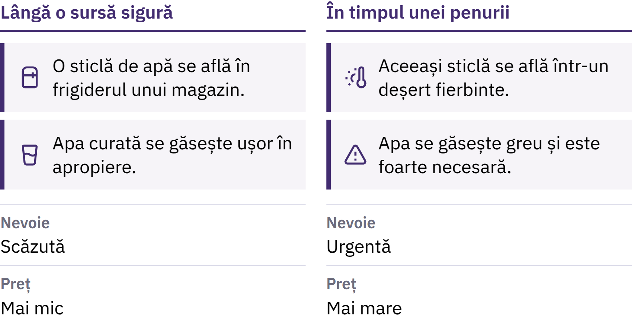

Slide 15

Costul de oportunitate
Diplomă în Bitcoin · Modulul 1

Slide 16
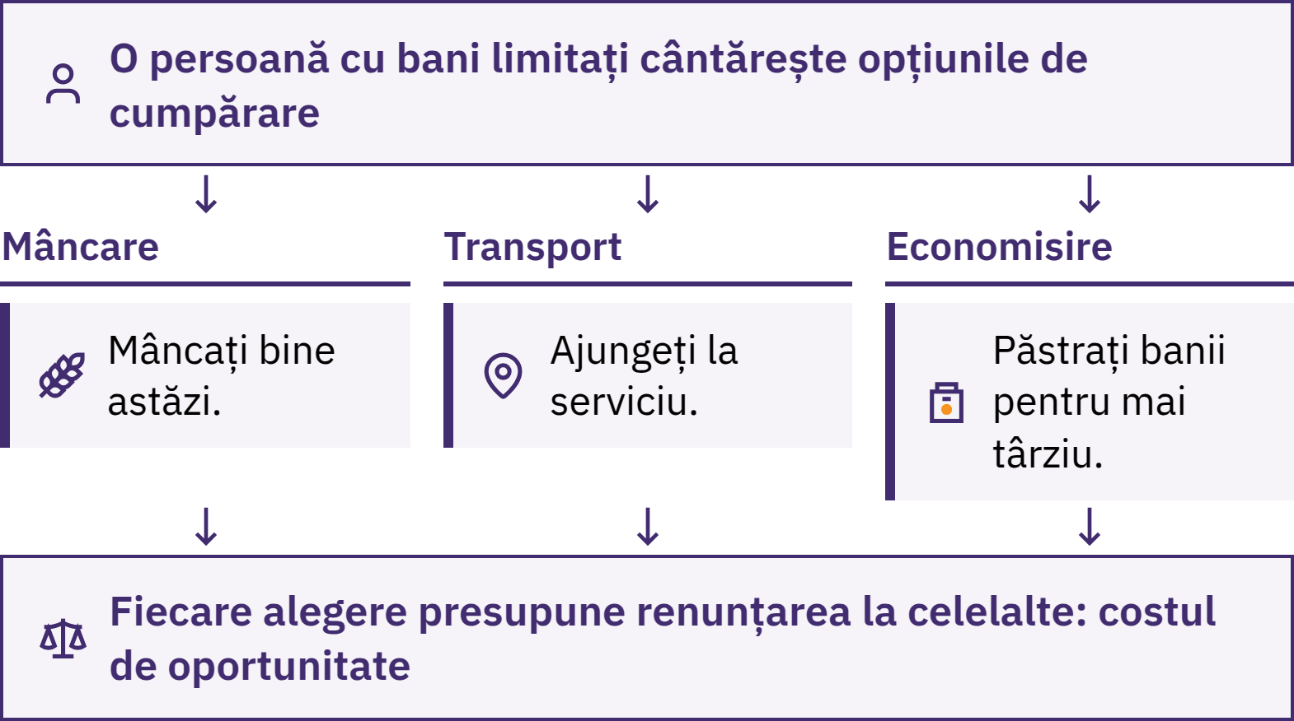

Slide 17
De la troc la bani digitali
Schimb direct, daruri, obligații și evidențe de Datorie
Monedă-Comoditate: bunuri cu alte utilizări
Monede standardizate: recunoaștere; posibilă Devalorizare
Bani de hârtie reprezentativi: creanțe răscumpărabile; încredere în emitent
Bănci și bani emiși de stat: promisiuni instituționale
Plăți digitale: instrucțiuni care modifică înregistrările
Diferite forme au coexistat; societățile nu au urmat toate aceeași succesiune. Comoditatea a adus adesea dependență de emitenți și intermediari.
Diplomă în Bitcoin · Modulul 1
Notes:
Explicați etalonul-aur și diferitele sale reguli de convertibilitate în cazul monedei de hârtie reprezentative. Un card sau un telefon transmite instrucțiuni; nu conține bani. Un depozit bancar obișnuit reprezintă o obligație a băncii față de clientul său.

Slide 18
Monedă fiduciară
Banii fiat sunt o monedă autorizată de stat, care nu poate fi preschimbată într-o cantitate fixă dintr-o marfă precum aurul.
Banca centrală: bază monetară, politică monetară, decontare
Băncile comerciale: depozite, plăți, împrumuturi
Guvernul: impozite, cheltuieli, legi
Oamenii și întreprinderile: muncă, prețuri, schimb
Acceptare comună și efecte de rețea
Plățile comode și creditarea flexibilă aduc dependență de instituții. Oferta monetară, accesul și regulile se pot schimba; normele privind cursul legal variază în funcție de jurisdicție.
Diplomă în Bitcoin · Modulul 1

Slide 19
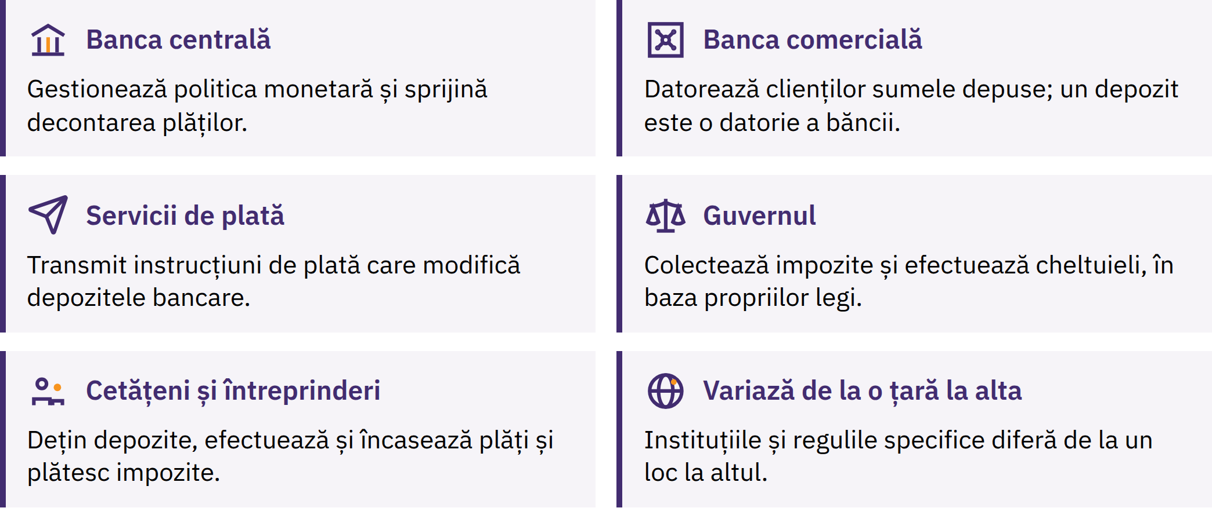

Slide 20

Examinați o plată locală
Alegeți o plată obișnuită sau folosiți un scenariu inventat.
Pentru ce se plătește? Ce monedă servește drept Unitate de Cont?
De ce o acceptă destinatarul?
Ce instituții, evidențe sau reguli o susțin?
Ce devine mai dificil dacă acceptarea sau încrederea dispar?
Diplomă în Bitcoin · Modulul 1

Slide 21
Sistemul bancar cu rezerve fracționare
Depozitele bancare: promisiuni de plată
Doar o parte este păstrată ca rezerve imediat accesibile
Un împrumut creează de obicei monedă scripturală nouă
Rambursarea principalului reduce moneda scripturală
Capitalul, lichiditatea, riscul de credit, finanțarea, reglementarea și cererea limitează creditarea
Riscul de lichiditate: fonduri disponibile insuficiente pentru retragerile de astăzi.
Riscul de solvabilitate: active cu o valoare mai mică decât obligațiile.
Retragerile masive de depozite pot îngreuna accesul la fonduri. Garantarea depozitelor și împrumuturile acordate de banca centrală pot reduce panica, dar acoperirea și regulile variază; protecția nu poate elimina toate riscurile.
Diplomă în Bitcoin · Modulul 1
Notes:
Băncile obțin venituri din dobânzi și comisioane, acoperindu-și totodată costurile și pierderile. Nu sugerați că toate băncile sunt pe punctul de a da faliment sau că acordarea de credite nu este supusă unor constrângeri. Faceți distincția între promisiunea unei bănci și deținerea directă a activului de decontare.

Slide 22
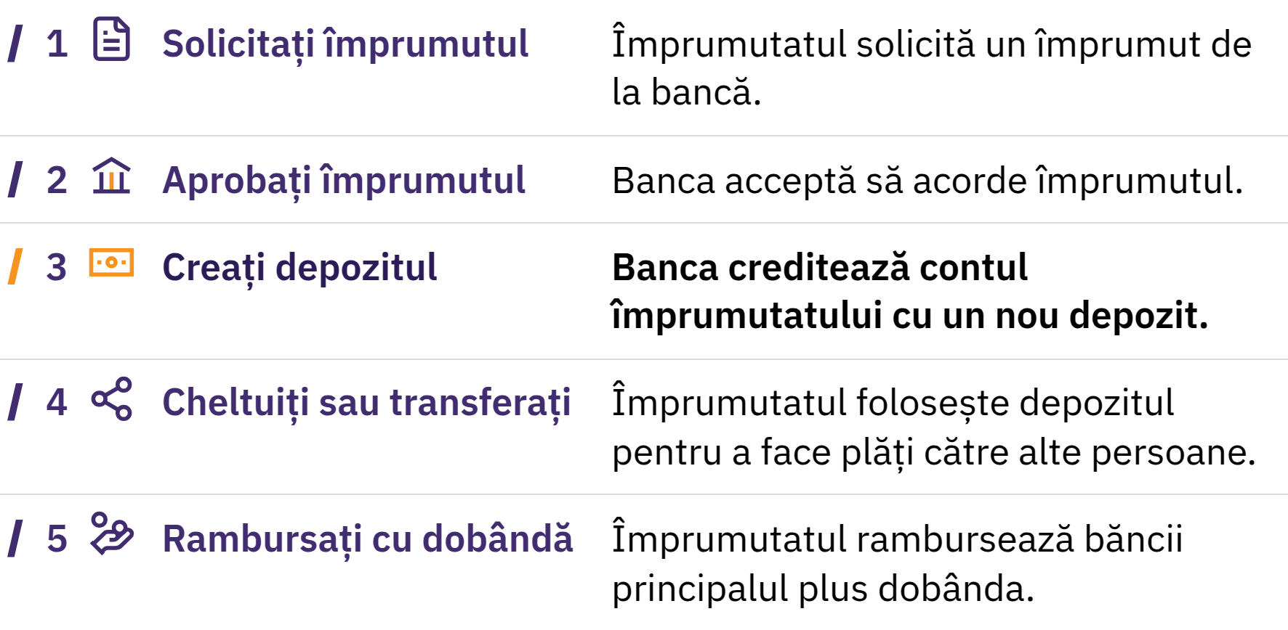

Slide 23
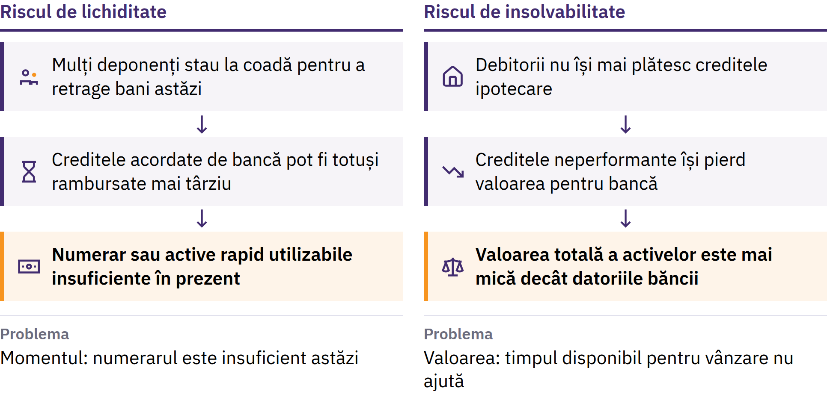

Slide 24

Diplomă în Bitcoin · Modulul 1

Slide 25

Inflația și puterea de
cumpărare
Inflație a prețurilor: creștere susținută a nivelului general al prețurilor
Putere de Cumpărare: ceea ce se poate cumpăra cu o unitate monetară
Același coș: 100 → 110 unități monetare
Venituri sau economii neschimbate: mai puțină Putere de Cumpărare
Expansiunea monetară și a creditului poate contribui la inflație, alături de ofertă, cerere, cursul valutar, impozite, reglementări și costuri. Creșterea unui singur preț nu reflectă întreaga măsură a inflației.
Diplomă în Bitcoin · Modulul 1

Slide 26
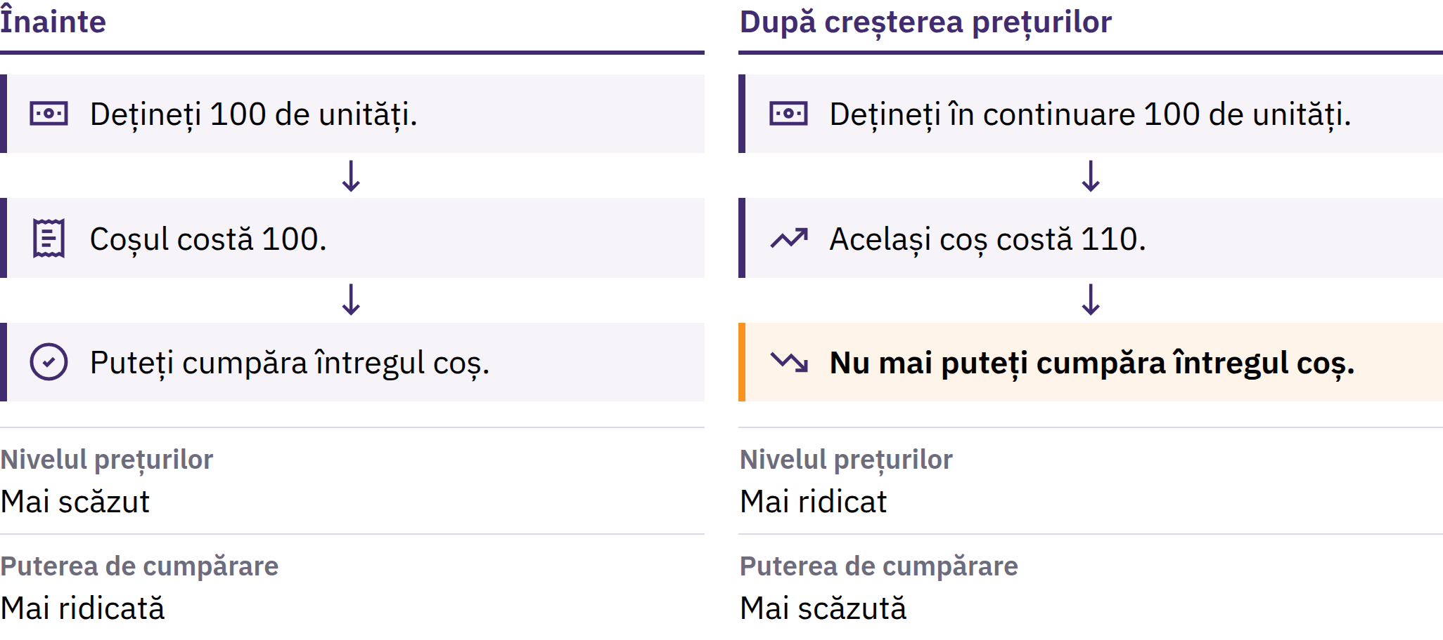

Slide 27
Comparați puterea de cumpărare la nivel local
Alegeți un produs obișnuit; notați prețul de astăzi.
Comparați-l cu un preț din trecut; verificați o sursă de încredere, dacă este posibil.
Veniturile s-au schimbat în același ritm? Ce altceva s-a schimbat?
Comparați cu un indicator oficial al inflației și cu coșul de consum aferent.
Efectele diferă pentru deținătorii de numerar, proprietarii de active, debitori și creditori; salariile și prețurile se ajustează în ritmuri diferite. Cheltuielile dumneavoastră pot diferi de coșul de consum folosit la măsurare.
Modificarea coșului de consum sau a metodei nu înseamnă automat manipulare; verificați explicația și documentați modificarea.
Diplomă în Bitcoin · Modulul 1

Slide 28
Dolarul american ca monedă de rezervă
Monedă de rezervă: deținută pentru plăți internaționale
Războaiele mondiale: schimbări ale puterii economice și financiare
1944: Bretton Woods; monede legate de dolar, dolarul de aur
1971: convertibilitatea oficială a dolarului în aur a încetat
Relații comerciale consolidate, anvergură economică și piețe financiare profunde
Ponderile monedelor de rezervă se pot schimba; băncile centrale dețin și alte monede.
Diplomă în Bitcoin · Modulul 1

Slide 29
Alternative de economisire și păstrare a valorii
Metale prețioase: deținere fizică; costuri de depozitare și verificare
Proprietăți imobiliare: active utile; cost inițial ridicat, întreținere, portabilitate redusă
Acțiuni: participații productive; riscuri de afaceri, de piață și de custodie
Alte opțiuni: valută, obligațiuni, afaceri, unelte, educație
Un activ nu îndeplinește automat toate funcțiile banilor. Niciun activ nu garantează Putere de Cumpărare în orice situație.
Impozitele pot modifica costurile și beneficiile; regulile diferă și se schimbă. Acest curs nu oferă consultanță fiscală.
Diplomă în Bitcoin · Modulul 1

Slide 30
Monede digitale ale băncilor centrale (CBDC)
O CBDC reprezintă bani fiat digitali emiși ca pasiv al băncii centrale: o creanță a deținătorului asupra acesteia.
Diferă de numerar și de depozitele la băncile comerciale
Posibile avantaje privind decontarea sau accesul
Posibilități de monitorizare, restricții și asocieri cu identitatea
Emisiunea centralizată și politica monetară se mențin
Modelele diferă. Caracterul digital nu implică automat descentralizare, raritate, confidențialitate sau posibilitatea verificării independente.
Verificați
Cine o emite, cine o poate folosi, ce date sunt colectate și cine poate bloca plățile sau modifica regulile? Ce se întâmplă în lipsa unei conexiuni la internet și ce protecții legale există?
Diplomă în Bitcoin · Modulul 1

Slide 31
Recapitulare: Cum pot banii să nu mai funcționeze?
Idei principale
Banii coordonează schimburile, prețurile și valoarea în timp
Funcțiile și proprietățile permit comparația
Comoditatea implică compromisuri în privința încrederii, controlului și accesului
Masa monetară, riscurile bancare și inflația afectează oamenii în mod diferit
Alternativele și monedele digitale ale băncilor centrale necesită, de asemenea, o evaluare atentă
Ce face ca banii dumneavoastră să fie utili și ce reguli depind de instituțiile în care aveți încredere?
Un moment de reflecție
Care este o întrebare despre bani pe care v-o puneți acum, dar pe care nu v-ați pus-o înainte?
Diplomă în Bitcoin · Modulul 1

Slide 32

Modulul 2
Cum funcționează Bitcoin
Soluție: De ce a fost creat Bitcoin și cum răspunde?

Slide 33

De ce a fost creat Bitcoin
Plățile digitale existau deja
Administratorii unui Registru central: permisiune, date, comisioane și riscuri de funcționare defectuoasă
Date care pot fi copiate: problema „Cheltuială Dublă”
Bitcoin: istoric comun al plăților fără un administrator al unui Registru central
Bitcoin reduce încrederea necesară într-o autoritate centrală pentru emitere și decontare; nu elimină complet încrederea sau riscurile.
Bitcoin: rețea și protocol · bitcoin: activ · BTC: abreviere pentru exprimarea sumelor
Diplomă în Bitcoin · Modulul 2

Slide 34
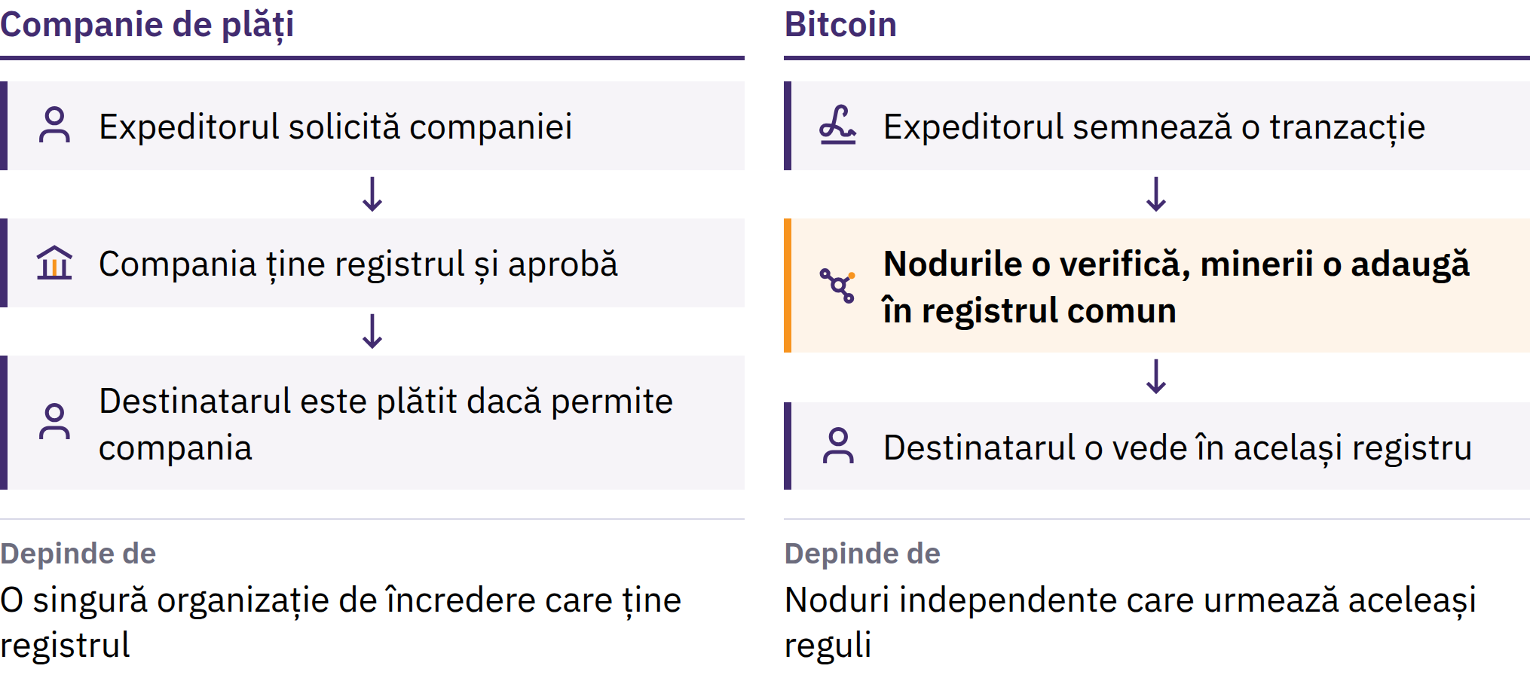

Slide 35
Căutarea banilor digitali și descentralizați
Cypherpunks: confidențialitate și libertate prin Criptografie
Criptare: protejează confidențialitatea mesajelor
Semnături digitale: dovedesc autorizarea fără a dezvălui o cheie secretă
Obiectiv: fără un emitent, un server sau un administrator unic
Piese anterioare ale puzzle-ului
DigiCash: plăți confidențiale; dependență de o companie centrală
Hashcash: cost computațional pentru combaterea abuzurilor
Bit Gold, b-money, RPoW: propuneri și experimente privind valoarea bazată pe raritate
BitTorrent: partajare de informații Peer-to-Peer (P2P), nu de bani
Diplomă în Bitcoin · Modulul 2

Slide 36

Primele forme de bani digitali
și dubla cheltuire
Dubla cheltuire este o încercare de a trimite aceeași unitate digitală către doi destinatari.
Bază de date centrală: un singur factor de decizie de încredere
Bitcoin: difuzare Peer-to-Peer (P2P) și semnături
Mineri: blocuri și Dovada Muncii
Noduri: verificare independentă
Registru comun: istoric valid cu cea mai multă muncă acumulată
Diplomă în Bitcoin · Modulul 2
Notes:
Păstrați coerența răspunsului în cinci părți. Propunerile anterioare au furnizat elemente; evitați să sugerați că fiecare dintre ele reprezenta o monedă descentralizată completă.

Slide 37
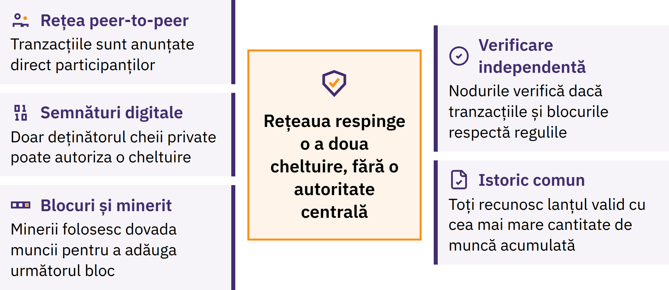

Slide 38

Raritate digitală și ofertă
verificabilă
Unități valide diferențiate de copiile nevalide
Cheltuieli duble respinse
Istoricul public al tranzacțiilor și semnăturile
Dovada Muncii și verificări independente ale regulilor
Limita ofertei monetare legată de Decentralizare și verificare
O afirmație scrisă privind oferta monetară nu este suficientă: cine o poate verifica și cine ar putea să o modifice?
Diplomă în Bitcoin · Modulul 2

Slide 39
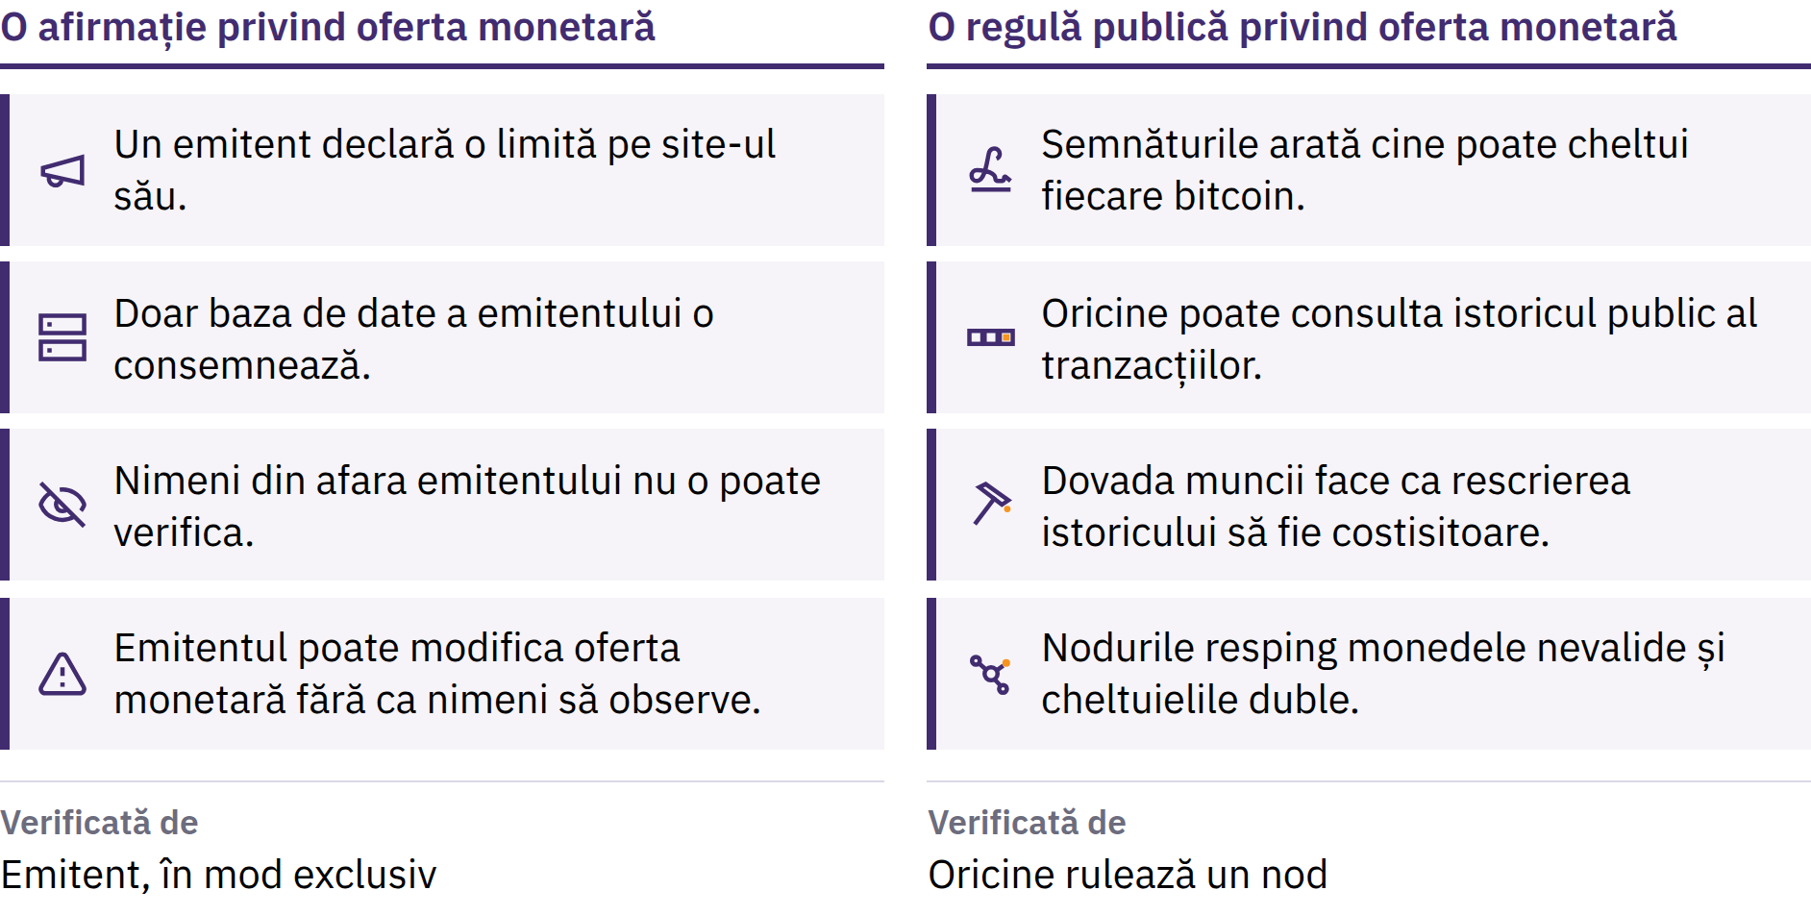

Slide 40
Blockchainul: registrul public al Bitcoin
Registru public replicat al tranzacțiilor
Blocuri legate între ele; copii verificate independent
Lanț valid cu cel mai mare volum acumulat de Dovada Muncii
Aproximativ un bloc nou la fiecare zece minute, în medie
Rescrierea istoricului necesită refacerea muncii și recuperarea decalajului. Este costisitoare, nu imposibilă în sens strict; pot apărea temporar versiuni concurente ale istoricului și reorganizări.
Diplomă în Bitcoin · Modulul 2

Slide 41

Descentralizare
Software cu sursă deschisă și participare deschisă la protocol
Nodurile independente verifică; minerii propun blocuri
Modificările regulilor depind de adoptarea voluntară
Niciun participant nu poate schimba singur regulile pentru toți
Influența și resursele sunt distribuite inegal; serviciile mari pot crea dependență. Coordonarea poate fi mai lentă, iar rețeaua nu are un serviciu central de asistență.
Diplomă în Bitcoin · Modulul 2

Slide 42
Semnături digitale și transfer de la egal la egal
Un Portofel folosește o Cheie Privată pentru a semna
Rețeaua verifică fără a afla cheia
O Tranzacție semnată este difuzată prin intermediul participanților
Niciun operator central al Bitcoin nu aprobă participarea sau plățile
Oricine obține o Cheie Privată poate, de regulă, să cheltuiască fondurile. Pierderea accesului poate însemna pierderea definitivă a fondurilor.
Serviciile intermediarilor rămân opționale; alegerea unui astfel de serviciu implică și regulile și riscurile sale de custodie. O plată validă către o adresă greșită nu poate fi, de regulă, anulată.
Diplomă în Bitcoin · Modulul 2

Slide 43
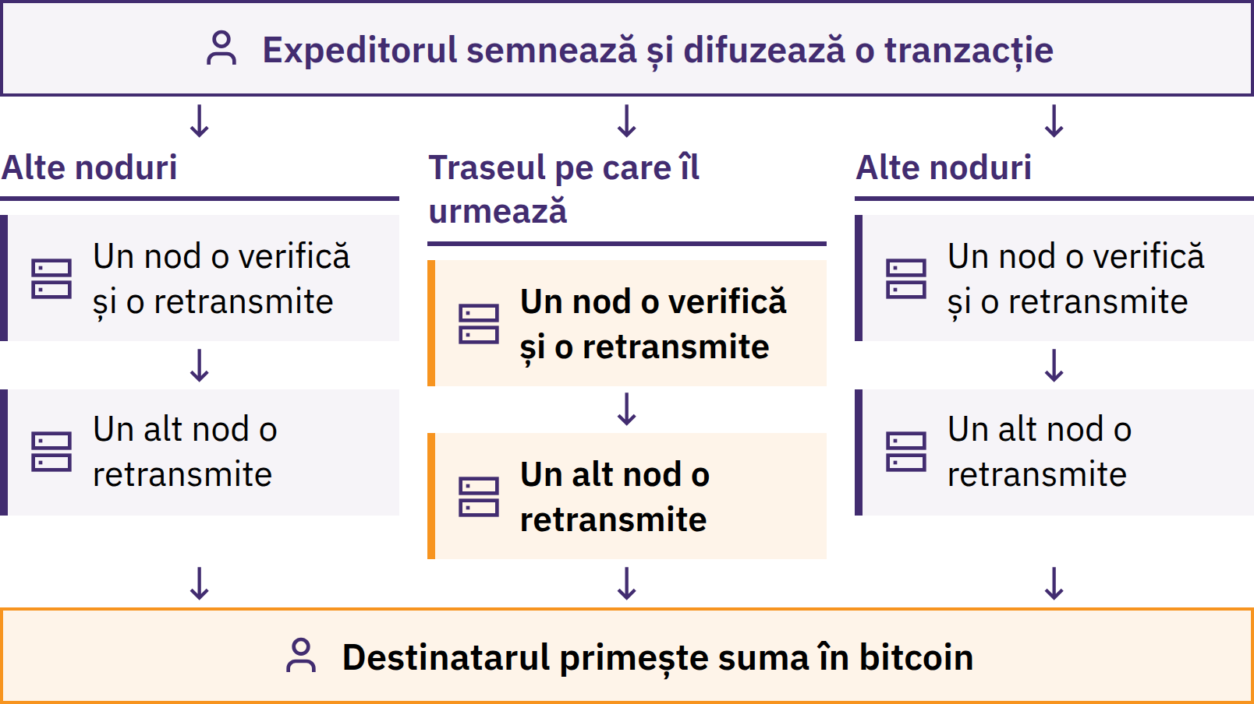

Slide 44
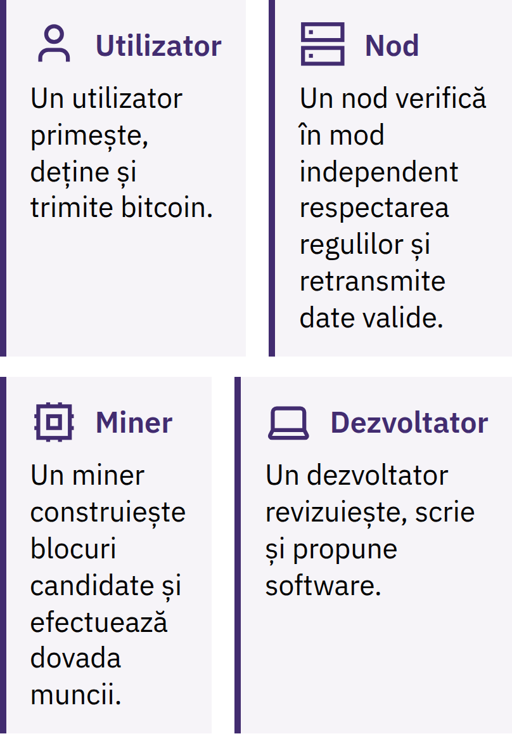

Diplomă în Bitcoin · Modulul 2

Slide 45
Utilizatori, noduri, mineri și dezvoltatori
Minerii nu pot face ca blocurile nevalide să fie acceptate de nodurile oneste. Dezvoltatorii nu pot impune adoptarea software-ului. O persoană poate îndeplini mai multe roluri.
Întrebare de verificare
De ce verifică un nod tranzacțiile? Numiți o regulă pe care o verifică.
Diplomă în Bitcoin · Modulul 2

Slide 46

Dovada muncii
Bloc candidat → aplicarea repetată a funcției hash → rezultat valid
Calcul și consum de energie costisitoare; verificare rapidă
Bloc valid difuzat și verificat de noduri
Ținta se ajustează pentru un interval mediu de zece minute între blocuri
Munca acumulată face rescrierea costisitoare
Mineritul securizează ordonarea tranzacțiilor; nu rezolvă ecuații externe. Evaluați sursa energiei, utilizarea acesteia, beneficiul pentru securitate și alternativele.
Diplomă în Bitcoin · Modulul 2

Slide 47
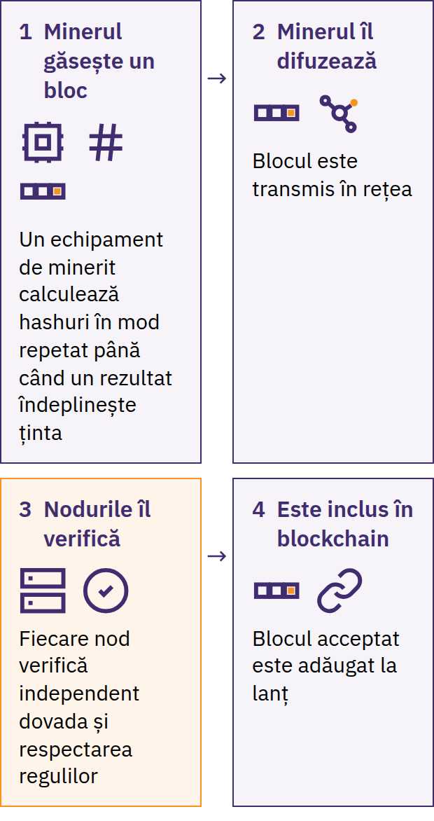

Diplomă în Bitcoin · Modulul 2

Slide 48

Ofertă limitată
Maximum: 21 de milioane BTC conform regulilor publice
Emisiune nouă: subvenția de bloc
Înjumătățire: la fiecare 210.000 de blocuri, aproximativ o dată la patru ani
Subvenție: 50 → 25 → 12,5 → 6,25 → 3,125 BTC
Comisioanele sunt separate de emisiunea nouă
Nodurile resping emisiunea în exces; limita se menține atât timp cât participanții o impun. Oferta limitată nu garantează creșterea prețului.
Diplomă în Bitcoin · Modulul 2
Notes:
O parte din bitcoin ar putea fi inaccesibilă sau indisponibilă pentru vânzare.

Slide 49
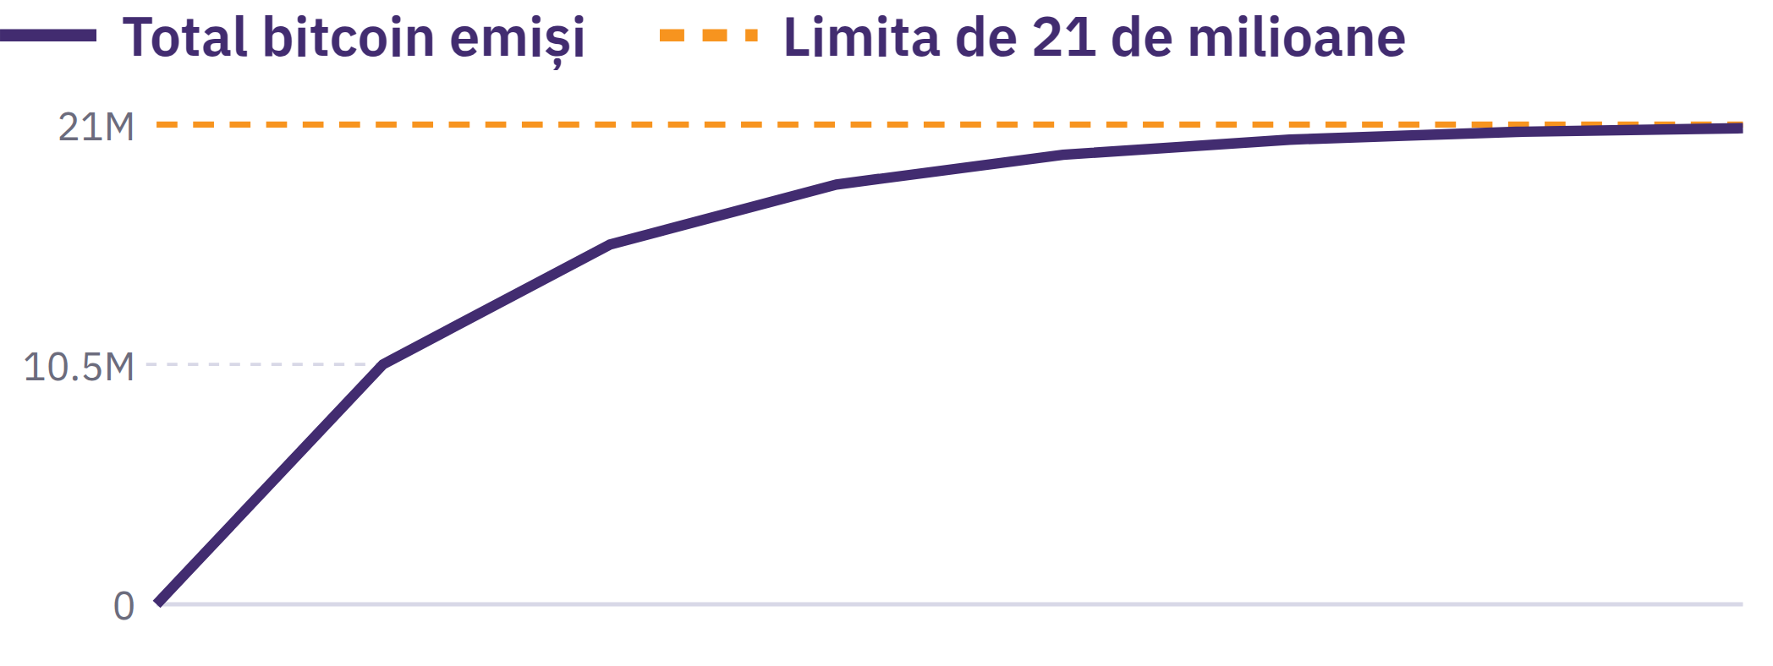

Slide 50
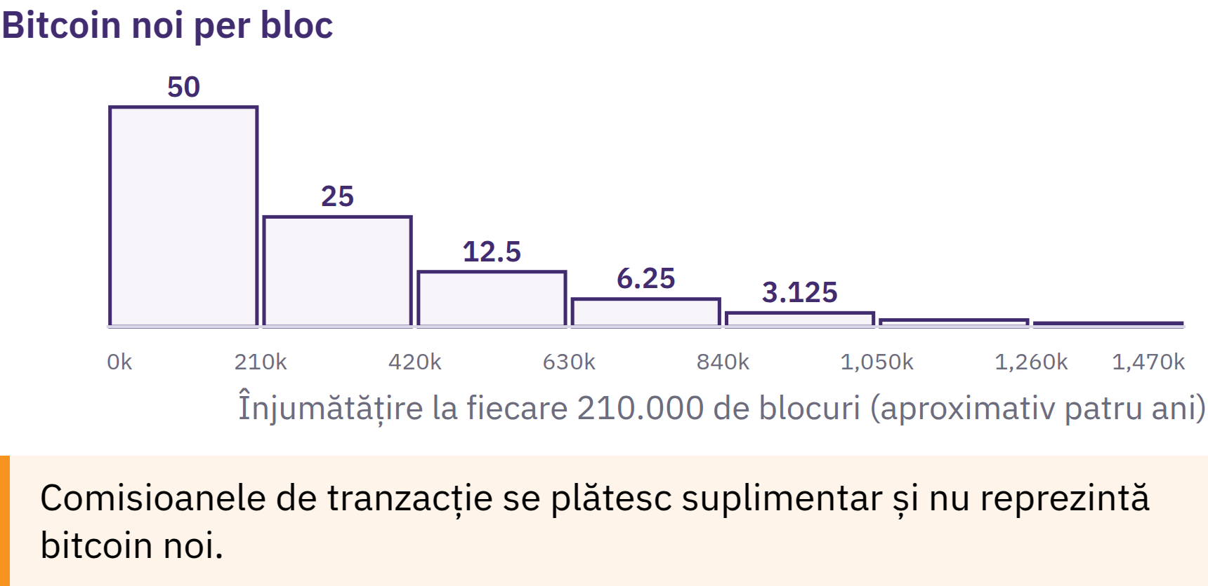

Slide 51

Satoshi și biasul de unitate
1 BTC = 100.000.000 sats
0,001 BTC = 100.000 sats
1 sat = 0,00000001 BTC
Nu este necesar un bitcoin întreg
Biasul de unitate: un preț mic pe unitate întreagă nu dovedește o valoare mai bună. Comparați ponderea în oferta totală, valoarea implicată și riscurile.
Demonstrați că ați înțeles
Câți sats sunt în 0,01 BTC? De ce poate cineva să folosească mai puțin de un bitcoin întreg?
Diplomă în Bitcoin · Modulul 2
Notes:
Lăsați cursanții să calculeze conversia; nu afișați răspunsurile corecte.

Slide 52
Bitcoin ca bani digitali sănătoși
Registru durabil; accesul depinde de chei
Portabil și divizibil; transferul necesită comunicații
Raritate publică și reguli verificabile
Fungibilitatea poate fi afectată de modul în care serviciile tratează istoricul public
Acceptarea variază de la un loc la altul
Trei funcții
Rezervă de valoare: ofertă previzibilă; preț volatil
Mijloc de schimb: transfer direct; comisioane și acceptare variabile
Unitate de Cont: BTC sau satoshi; multe bunuri au prețuri exprimate în monedă fiduciară
Conceptul de „bani sănătoși” depinde de criteriile enunțate. Comparați alternativele folosind aceleași standarde.
Diplomă în Bitcoin · Modulul 2

Slide 53
Bitcoin, monede stabile și alte criptoactive
Bitcoin: reguli publice de emisiune; fără emitent central
Monede stabile: urmăresc o valoare de referință; rezerve, mecanisme sau drepturi de răscumpărare
Alte criptoactive: rețele, emisiune, control și scopuri diferite
Istoricul de cod comun al unei bifurcații nu îi conferă rețeaua sau securitatea Bitcoin
Comparați: controlul emisiunii, verificarea independentă, controlul cheilor și contrapărțile.
Această comparație clarifică Bitcoin; nu recomandă achiziționarea, tranzacționarea sau promovarea vreunui activ.
Diplomă în Bitcoin · Modulul 2

Slide 54
Modele diferite, riscuri diferite
Bitcoin: volatilitate, pierderea cheilor, caracterul definitiv al plăților, comisioane, evidențe publice
Monede stabile: pierderea parității, rezerve, răscumpărare, înghețarea fondurilor și contrapărți
Alte criptoactive: modificări ale regulilor, influență concentrată, erori de software, atacuri informatice și punți între blockchainuri
Servicii: custodie, faliment, acces și riscuri juridice în toate categoriile
Un simbol bursier familiar, un preț aparent stabil sau o aplicație bine finisată nu reprezintă o garanție a siguranței. Tokenurile nu conferă automat drepturi de proprietate asupra unei companii, venituri sau drepturi de răscumpărare.
Diplomă în Bitcoin · Modulul 2

Slide 55
Învățarea nu înseamnă tranzacționare sau promovare
Explicați, puneți întrebări, comparați și verificați
Speculație: riscul de preț, riscul asociat platformei și presiunea
Promovare: posibile conflicte de interese
Nicio recomandare de a cumpăra, a vinde sau a păstra
Verificarea valorii locale
Distingeți între prețul de piață, acceptarea la nivel local și preferințele sau prejudecățile personale.
Diplomă în Bitcoin · Modulul 2

Slide 56
Cronologia originilor Bitcoin
Satoshi Nakamoto este un pseudonim; identitatea creatorului sau a creatorilor rămâne necunoscută. Alte persoane au continuat dezvoltarea rețelei cu sursă deschisă, fără un lider central permanent.
Evaluați modul în care este concepută și funcționează rețeaua, precum și povestea originii sale.
Diplomă în Bitcoin · Modulul 2

Slide 57
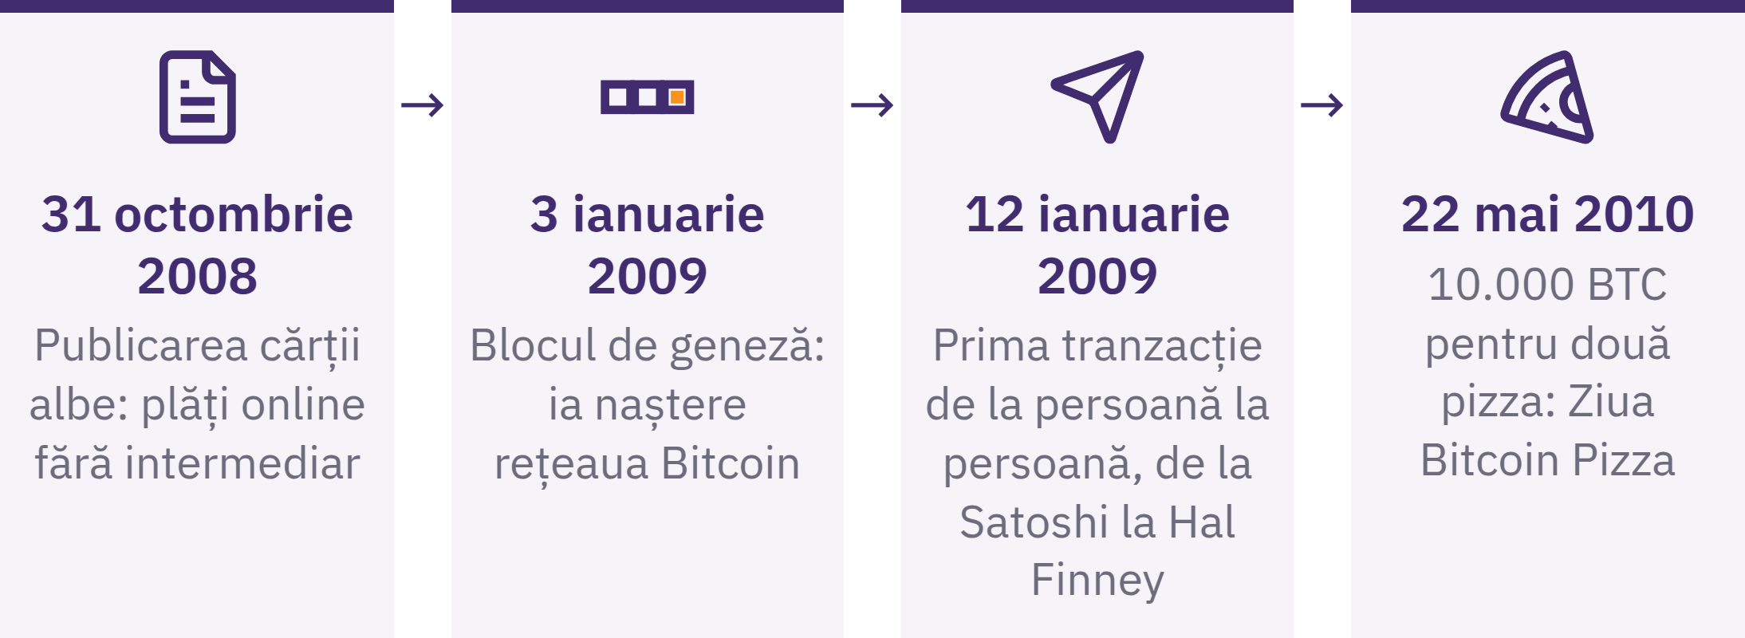

Slide 58
Autonomizare, risc și responsabilitate
Control direct prin intermediul cheilor
Reguli publice și verificare independentă
Transfer global Peer-to-Peer (P2P)
Copii de siguranță, verificarea plăților și planificarea recuperării
Volatilitate, înregistrări publice, comisioane și acceptare limitată
Nicio companie nu poate recupera o frază de recuperare pierdută. Cereți ajutor înainte de a transfera sume semnificative, fără a dezvălui informații secrete.
Responsabilitatea personală poate include educație, evaluare de către colegi, proceduri și teste la scară mică.
Diplomă în Bitcoin · Modulul 2

Slide 59
Recapitulare: Cum abordează Bitcoin deficiențele sistemului
monetar?
Idei principale
Ofertă monetară variabilă → reguli publice de emisiune; utilizatorii le impun respectarea
Autorizare centralizată a plăților → transfer Peer-to-Peer (P2P); erori greu de remediat
Registru central → verificare comună; riscuri pentru confidențialitate asociate înregistrărilor publice
Acces prin instituții → control asupra cheilor; responsabilitatea realizării copiilor de siguranță
Ordonarea tranzacțiilor → Dovada Muncii; costuri cu echipamentele și energia
Un moment de reflecție
Ce aspect al modului în care este conceput Bitcoin ați explica diferit acum și de ce?
Diplomă în Bitcoin · Modulul 2
Notes:
Ideea principală: Are Bitcoin valoare pentru dumneavoastră? Prețul său actual reflectă valoarea sa?

Slide 60

Modulul 3
Utilizarea Bitcoin în siguranță
Acțiune: Cum îmi asum responsabilitatea pentru utilizarea și securizarea Bitcoin?

Slide 61
Primii pași în siguranță
Partajați informațiile pentru primirea fondurilor; niciodată secrete
Opriți-vă un moment înainte de a aproba o trimitere
Limitați consecințele greșelilor; cereți ajutor
Folosiți materiale pregătite, goale, simulate sau aprobate pentru activități cu miză redusă
Nu sunt necesare achiziții, fonduri personale sau un portofel personal. Exercițiile cu fonduri reale implică riscuri suplimentare pentru confidențialitate și securitate, precum și riscul de pierdere a fondurilor; este disponibilă o alternativă fără fonduri.
Diplomă în Bitcoin · Modulul 3
Notes:
Pregătiți verificarea ecranului de primire, verificarea trimiterii și confirmării, precum și exercițiul de pregătire pentru recuperare sau de reacție la o tentativă de înșelătorie. Explicați limitele fiecărui mediu înainte de utilizare.

Slide 62
Portofele
Un Portofel Bitcoin gestionează cheile și informațiile necesare pentru primirea și autorizarea tranzacțiilor; bitcoin rămâne înregistrat în Registrul comun.
Cine controlează cheile?
Cum se recuperează accesul?
Ce metode de plată sunt acceptate?
Sursă, întreținere, compatibilitate, confidențialitate, cost și asistență
Codul cu sursă deschisă permite verificarea; acesta nu dovedește că un Portofel este sigur sau adecvat.
Portofelele de instruire nu trebuie folosite pentru păstrarea unor sume semnificative. Un Portofel personal folosit ulterior necesită o configurare nouă, privată, și informații de recuperare noi.
Diplomă în Bitcoin · Modulul 3

Slide 63
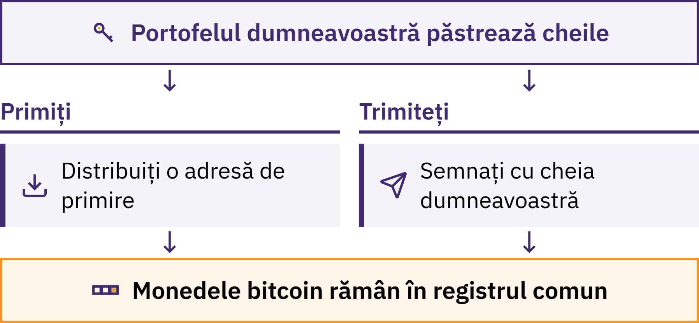

Slide 64
Adrese
Informații publice de primire pentru o plată on-chain
Obțineți-le din ecranul de primire al portofelului dorit
Scanați sau copiați; apoi comparați cu ecranul de încredere
Confirmați destinatarul, rețeaua și metoda de plată
Adresa on-chain și factura Lightning: cereri diferite
Programele malware pot înlocui destinațiile copiate. Aspectul familiar nu este suficient. Adresele noi reduc posibilitatea de a stabili cu ușurință legături între plăți; ele nu fac plățile anonime.
Diplomă în Bitcoin · Modulul 3

Slide 65
Chei
Cheie Privată: informații secrete folosite pentru a autoriza cheltuirea fondurilor
Cheie Publică: verifică semnăturile fără a dezvălui cheia privată
Adresă: informații pentru primirea fondurilor, derivate din informațiile cheii publice
Portofelele gestionează de obicei multe chei în mod automat
Nu divulgați niciodată chei private, fraze de recuperare, parole sau coduri de recuperare. Niciun cadru didactic, angajat de asistență, furnizor de portofele, angajat al unei platforme de schimb sau dezvoltator care acționează în mod legitim nu are nevoie de ele.
Încercați
Clasificați exemplele pregătite în informații pentru primirea fondurilor, secrete și informații publice care devin sensibile atunci când sunt asociate cu o persoană.
Diplomă în Bitcoin · Modulul 3

Slide 66
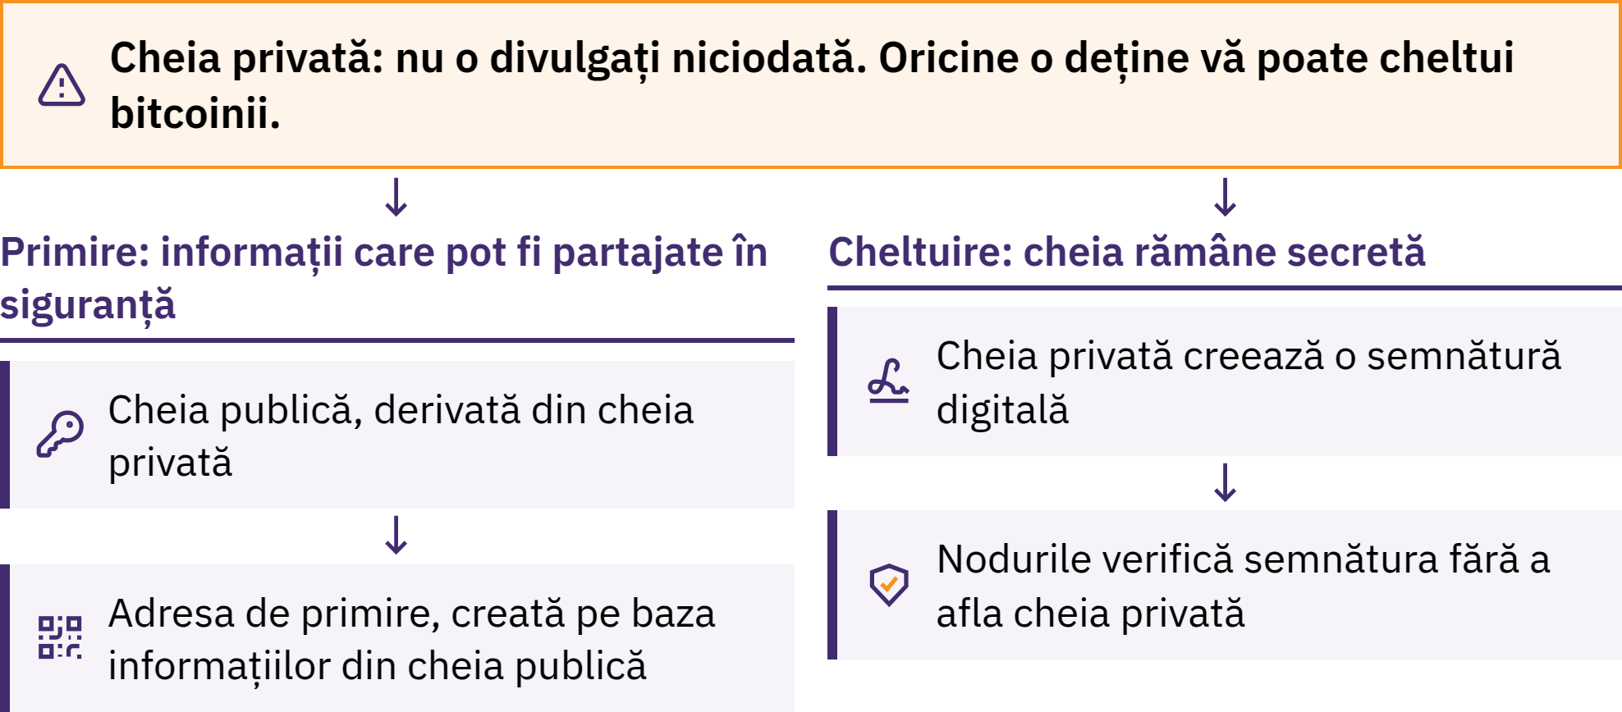

Slide 67

Fraze de recuperare
O frază de recuperare este o listă ordonată de cuvinte pe care multe portofele o folosesc pentru a-și recupera cheile private.
Adesea 12 sau 24 de cuvinte; implementările diferă
Ortografie și ordine exacte
Instrucțiuni oficiale pentru copia de siguranță; păstrare confidențială, offline
Protejați împotriva pierderii, deteriorării, camerelor și altor observatori
Diplomă în Bitcoin · Modulul 3
Notes:
Nu fotografiați, nu stocați în cloud, nu trimiteți prin e-mail sau mesaje și nu introduceți niciodată o frază seed reală pe un site web sau într-un formular obișnuit. Aceasta poate oferi acces deplin la fonduri.
Frazele de acces suplimentare, cheile multiple și schemele avansate de copiere de siguranță țin de studiul avansat. Nu introduceți un nivel de complexitate pe care cursanții nu îl pot explica sau care îi poate împiedica să își recupereze fondurile.
Dacă este posibil ca fraza seed să fi fost văzută, copiată, introdusă online sau stocată pe un dispozitiv care nu este de încredere, considerați-o compromisă. Solicitați ajutor fără să o dezvăluiți; folosiți un nou proces de recuperare de încredere.

Slide 68
Utilizare cu custodie și fără custodie
Cu custodie: furnizorul serviciului controlează cheile și recuperarea contului
Soldul afișat: promisiunea furnizorului serviciului de a furniza bitcoin
Cu autocustodie: utilizatorul controlează cheile și copia de siguranță
Controlul direct implică responsabilitatea pentru erori și recuperare
Un blockchain public nu poate dovedi ce îi datorează un furnizor de servicii unui anumit client. Autocustodia poate implica în continuare dependențe de software, hardware, servere și rețele.
Încercați
Comparați două descrieri pregătite în prealabil: cine controlează cheile, cine restabilește accesul și ce risc trebuie verificat?
Diplomă în Bitcoin · Modulul 3

Slide 69

Diplomă în Bitcoin · Modulul 3

Slide 70
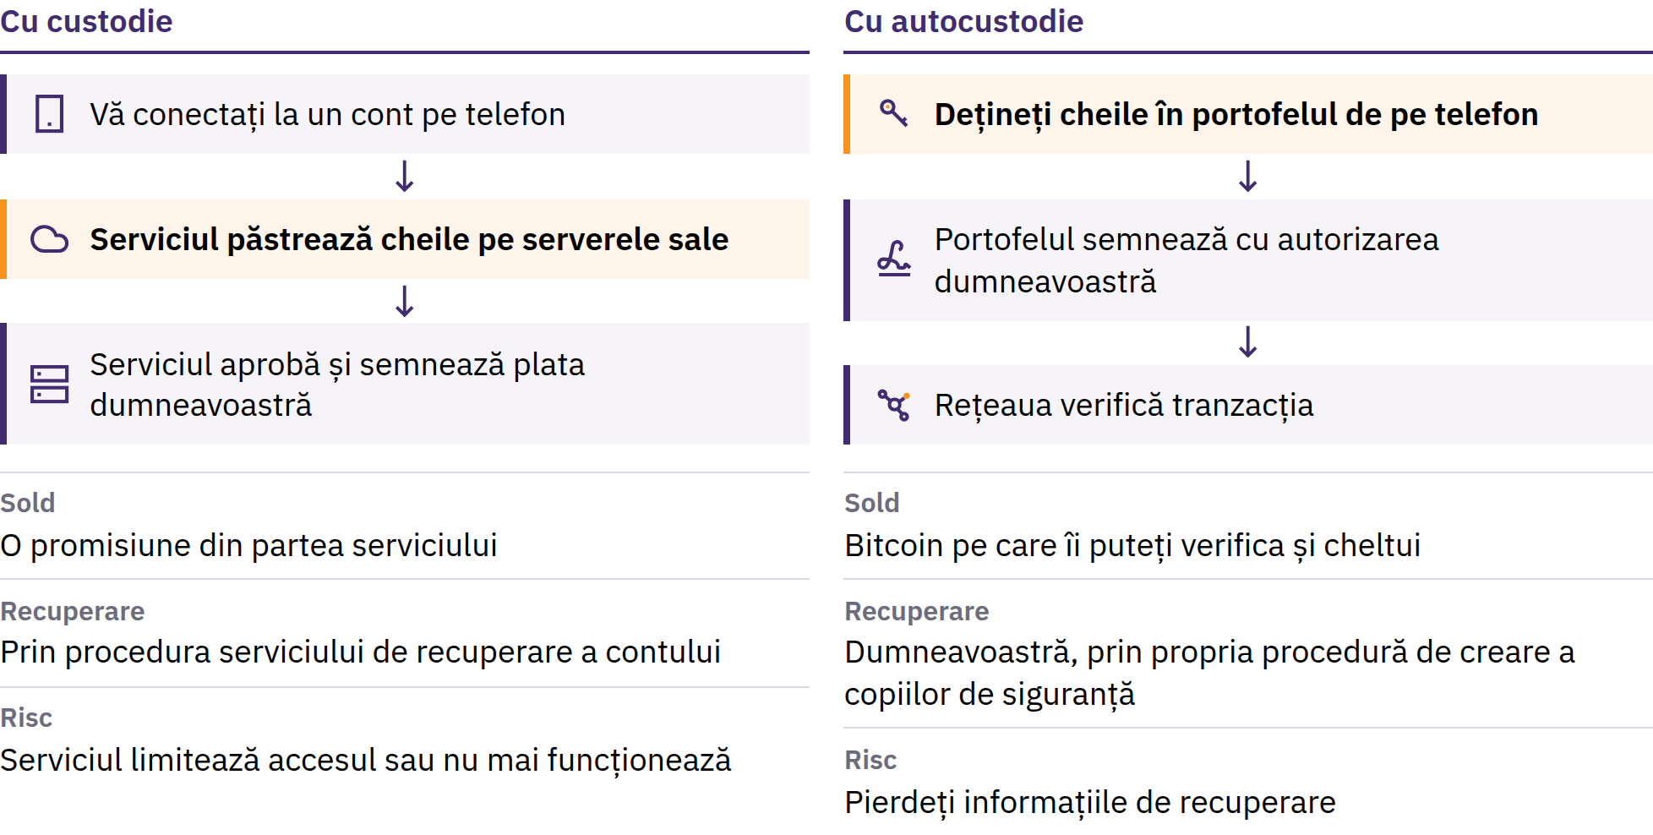

Slide 71

Portofele calde și reci
La cald: chei pe un dispozitiv conectat la internet; comoditate, expunere mai mare
La rece: chei de semnare izolate de un dispozitiv de uz general conectat la internet
Portofel Hardware: dispozitiv dedicat protejării cheilor și semnării
Custodie și recuperare: aspecte distincte
Un Portofel Hardware poate fi utilizat pentru Depozitare la Rece; termenii nu sunt interschimbabili. Dispozitivele și copiile de siguranță au în continuare nevoie de protecție.
Diplomă în Bitcoin · Modulul 3
Notes:
Folosiți comparația fictivă din sursă dintre plățile de mică valoare și plățile mai puțin frecvente. Păstrați opțiunile la nivel ipotetic; nu alegeți instrumente sau sume pentru fondurile personale ale cursanților.

Slide 72
Recuperarea portofelului și testarea frazei de recuperare
Folosiți numai materiale pregătite, goale sau simulate. Nu dezvăluiți niciodată cuvinte de recuperare reale; nu folosiți niciodată ulterior un Portofel utilizat la curs pentru a păstra sume semnificative.
Diplomă în Bitcoin · Modulul 3
Notes:
Observați procesul fără a vizualiza cuvintele de recuperare. O configurare personală ulterioară necesită informații de recuperare noi, generate în mod privat.

Slide 73
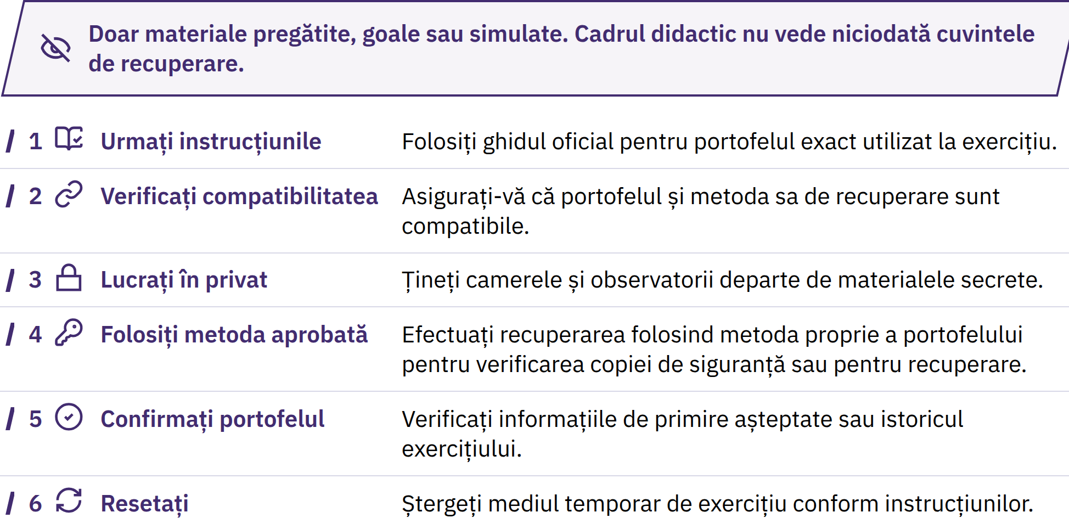

Slide 74
Primirea Bitcoin
Exercițiul 1: primiți în siguranță
Deschideți Portofelul pregătit; selectați Primire.
Identificați dacă este vorba despre o tranzacție on-chain sau Lightning.
Partajați doar informațiile publice necesare pentru primire.
Verificați cu expeditorul orice sumă solicitată.
Verificați suma și starea tranzacției în propriul Portofel.
Un mesaj sau o captură de ecran de la expeditor nu constituie o dovadă. O tranzacție în așteptare nu este același lucru cu una confirmată; confirmările nu pot remedia o adresă greșită sau o înșelătorie.
Diplomă în Bitcoin · Modulul 3

Slide 75

Trimiterea de Bitcoin
Exercițiul 2: opriți-vă și verificați înainte de a trimite
Aprobați numai dacă toate verificările confirmă că datele corespund. Dacă detaliile se schimbă, apare presiunea de a acționa urgent sau cineva vă cere informații secrete, opriți-vă și verificați în mod independent. O tranzacție validă este dificil sau imposibil de anulat.
Diplomă în Bitcoin · Modulul 3

Slide 76
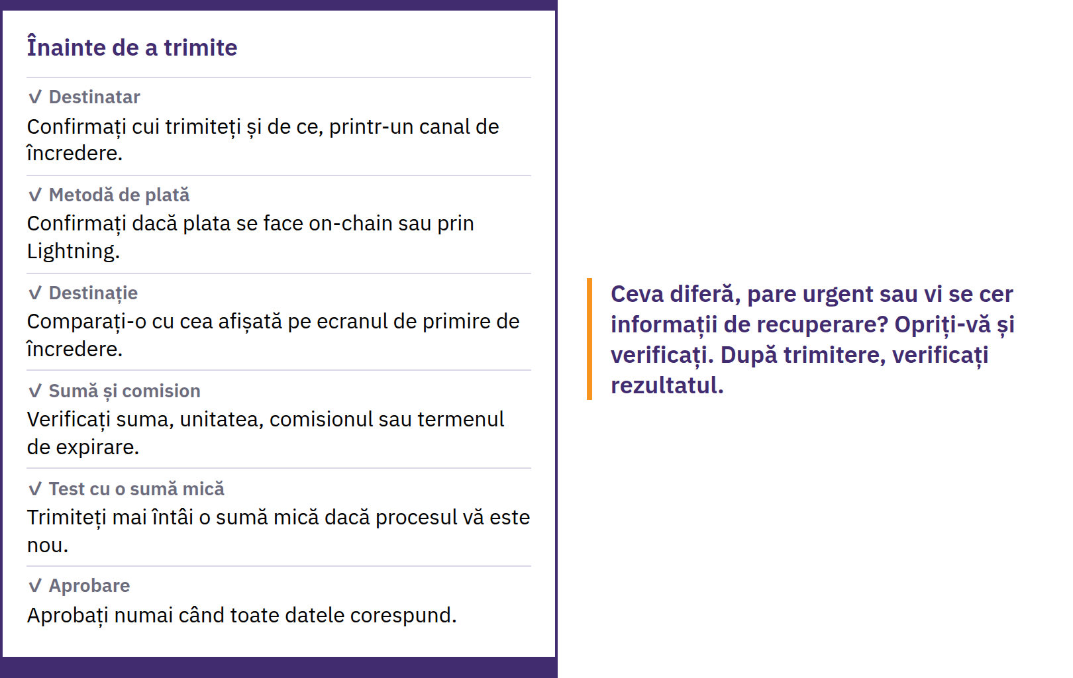

Slide 77
Verificare și tranzacții ireversibile
Txid: identificator pentru o tranzacție înregistrată pe blockchain
Explorator: interfață pentru datele publice despre tranzacții
Verificați rețeaua, destinația, suma, comisionul, starea și confirmările
Difuzare → în așteptare → includere într-un bloc → confirmări ulterioare
Un explorator nu poate dovedi identitatea, onestitatea sau scopul plății. Nu există un număr universal de confirmări valabil pentru orice plată.
Folosiți exemple pregătite în prealabil; nu căutați adresa personală sau tranzacția unui cursant. Căutările pot dezvălui operatorului exploratorului interesul dumneavoastră.
Diplomă în Bitcoin · Modulul 3
Notes:
Comisioanele on-chain depind în principal de datele tranzacției și de cererea de spațiu în blocuri, nu doar de suma trimisă. Citiți estimarea finală; durata și comisioanele se pot modifica.

Slide 78
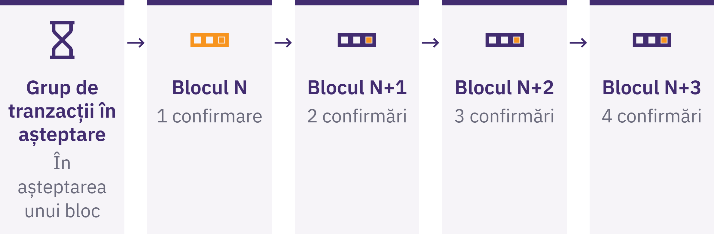

Slide 79

Listă de verificare pentru
siguranță
Exercițiul 3: identificați un risc și opriți-vă în siguranță
Opriți-vă. Nu divulgați nimic. Nu trimiteți nimic. Închideți canalul de comunicare. Verificați independent. Cereți ajutor fără a dezvălui secrete.
Încercați
Identificați semnalul de alarmă dintr-un mesaj pregătit în prealabil, posibila pierdere și prima acțiune sigură.
Diplomă în Bitcoin · Modulul 3
Notes:
Accesați site-urile oficiale, paginile aplicațiilor și datele de contact pe cont propriu. Verificați editorul și domeniul; fiți prudenți în privința reclamelor, mesajelor și site-urilor care imită site-uri legitime. Nu împrumutați niciodată bani pentru a experimenta.

Slide 80
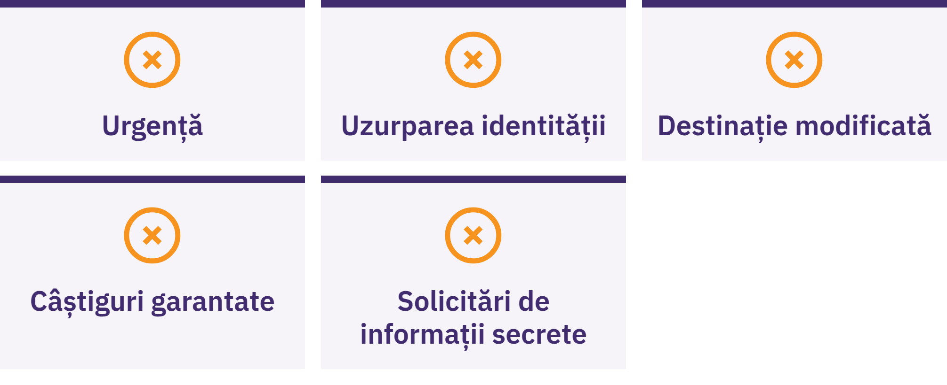

Slide 81

Achiziționarea și schimbul de
Bitcoin
Informare, nu consultanță financiară
Comparați prețul total și diferența dintre prețul de cumpărare și cel de vânzare, comisioanele pentru servicii și retrageri, controlul asupra cheilor, datele de identitate, decontarea și normele locale în vigoare.
Nicio metodă sau niciun furnizor nu reprezintă automat cea mai bună alegere. KYC înseamnă verificarea identității: posibile beneficii privind conformitatea sau recuperarea, cu riscuri legate de datele de identitate și de plată.
Diplomă în Bitcoin · Modulul 3

Slide 82
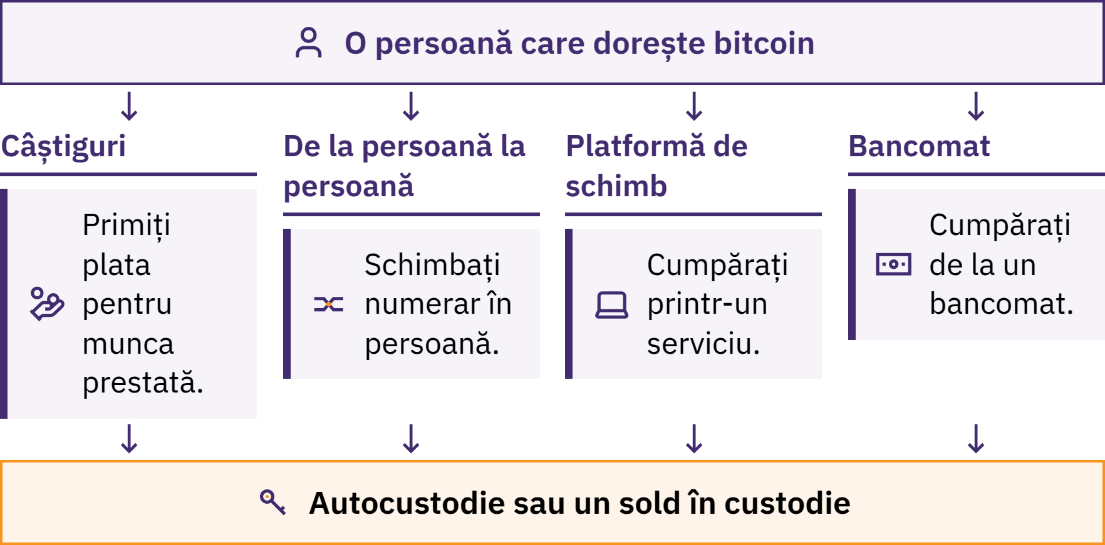

Slide 83
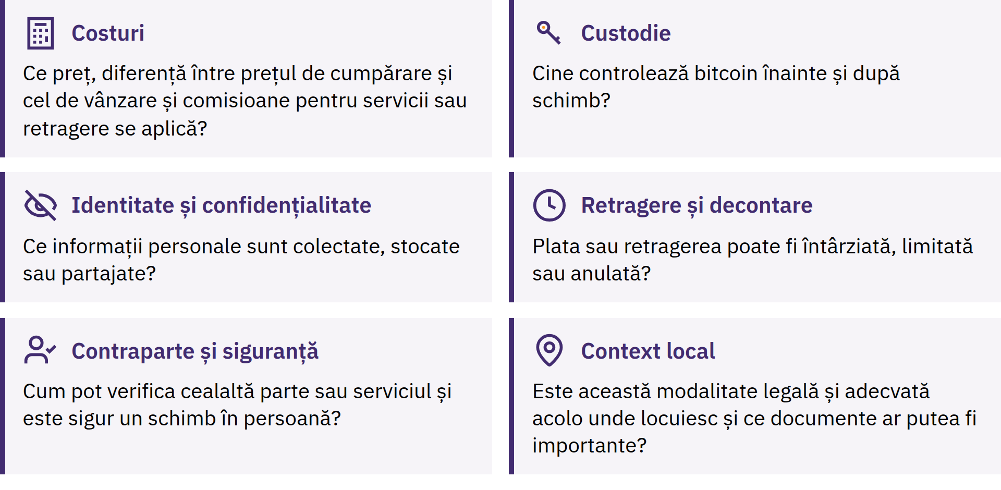

Slide 84
Plăți on-chain și prin Lightning
On-chain: înregistrare în Blockchain; confirmări
Lightning: rețea de plăți Bitcoin; de regulă, plata reușește sau eșuează rapid
Cereri de primire, comisioane, limite și puncte de eșec diferite
Asigurați-vă că cererea corespunde metodei de plată acceptate de Portofel
Oricare dintre cele două căi poate implica păstrarea fondurilor în custodie sau dependența de servicii
Lightning nu este o monedă separată. Un Portofel Lightning poate fi cu custodie sau cu autocustodie; rapiditatea plăților nu dovedește că acesta este potrivit pentru solduri mai mari.
Unele aplicații acceptă ambele căi, cu comisioane sau dependențe suplimentare. Detaliile despre canale, rutare și lichiditate sunt tratate în secțiunea Învățare avansată.
Diplomă în Bitcoin · Modulul 3

Slide 85
Practică asistată
Deschideți portofelul pregătit și navigați în acesta
Parcurgeți procedura aprobată pentru prima accesare
Localizați și verificați informațiile publice pentru primire
Primiți sau simulați primirea în siguranță; verificați starea
Efectuați sau simulați un flux de primire/trimitere
Demonstrați că sunteți pregătiți pentru recuperare fără a expune informații secrete
Utilizați mediul de instruire convenit. Opriți-vă dacă apare o neconcordanță; solicitați sprijin și exercițiu suplimentar când este necesar.
Diplomă în Bitcoin · Modulul 3
Notes:
Reper în textul-sursă: Verificarea competențelor practice prin observare de către un cadru didactic. C6 necesită observarea directă atât a sarcinilor privind portofelul și primirea fondurilor, cât și a celor privind pregătirea pentru recuperare. Sunt acceptate simulările, materialele pregătite în prealabil, modelele fizice și alternativele care nu implică fonduri. Oferiți feedback și o nouă oportunitate atunci când este necesar. Nu afișați pe ecran grilele de evaluare și instrucțiunile de administrare a evaluării.

Slide 86
Recapitulare: Ce înseamnă responsabilitatea autocustodiei?
Idei principale
Portofelul gestionează accesul; cheile autorizează cheltuirea
Distribuiți informațiile pentru primire; păstrați secretele offline și confidențiale
Identificați riscurile legate de custodie, recuperare și dispozitive
Verificați înainte de aprobare; verificați personal rezultatul
Opriți-vă când sunteți sub presiune; limitați consecințele greșelilor din procesul de învățare
Un prieten trimite o solicitare, în timp ce un serviciu de asistență necunoscut vă cere să acționați imediat. Ce ați putea verifica înainte de a face ceva?
Un moment de reflecție
Ce verificare de siguranță vă veți opri să faceți înainte de a acționa?
Diplomă în Bitcoin · Modulul 3

Slide 87

Modulul 4
Bitcoin în comunitatea dumneavoastră
Faceți legătura: Ce legătură au problema, soluția și acțiunea sigură cu această comunitate?
Notes:
Modulul 4 este obligatoriu, iar conținutul său este selectat de cadrul didactic. Selectați sarcina relevantă la nivel local privind utilizarea Bitcoin ca bani și folosiți cerințele de mai jos ca opțiuni adaptabile, nu ca obligație de a demonstra fiecare instrument sau scenariu. Verificați instrumentele actuale, normele locale, infrastructura și asistența disponibilă. Păstrați competențele obligatorii și standardele de siguranță din Modulul 3; nu inventați furnizori locali sau detalii.

Slide 88
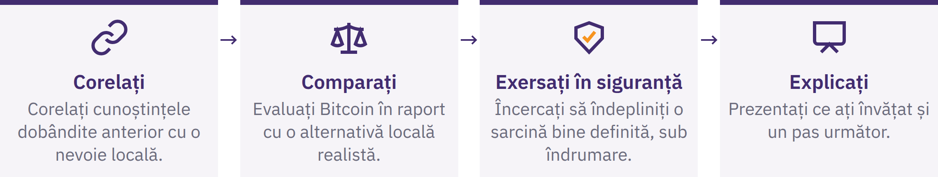
Modulul dumneavoastră local 4
Notați aspectele locale pe care vă concentrați: problema sau oportunitatea, alternativa, scenariul sigur, principalul beneficiu și principalul risc, precum și următorul pas sigur.
Nu se așteaptă de la dumneavoastră să adoptați Bitcoin sau să concluzionați că este cea mai bună opțiune. Exemplele locale nu dovedesc că o metodă funcționează peste tot.
Diplomă în Bitcoin · Modulul 4

Slide 89
Ateliere și demonstrații
Prezentare: observați procesul și riscurile
Practică: urmați pașii folosind materiale de instruire sigure
Realizare: îndepliniți o sarcină sau explicați o decizie în mod independent
Înainte de practică: instrumente verificate, planuri clare de recuperare și de acțiune în caz de eșec, riscuri cunoscute și un punct de oprire clar.
Nu există nicio presiune să instalați software sau să divulgați date financiare. Este disponibilă o alternativă offline sau fără fonduri. Orice sumă reală utilizată trebuie să fie suficient de mică încât pierderea ei totală să rămână o lecție, nu o criză.
Diplomă în Bitcoin · Modulul 4
Notes:
Alegeți sarcina-sursă relevantă: compararea opțiunilor de custodie, verificarea ecranului de primire, compararea modalităților de plată, verificarea tranzacției pregătite, compararea costurilor rutelor, reacția la o tentativă de fraudă, fluxul de plată către un comerciant sau de donație ori verificarea resurselor. Apelați la specialiști locali atunci când este necesar.

Slide 90
Instrumente și resurse locale pentru Bitcoin
Scop și alternativă realistă
Controlul și recuperarea cheilor
Editor, domeniu sau pagină de prezentare a aplicației autentică
Statutul de sursă deschisă, verificarea și întreținerea
Confidențialitate, cost total, compatibilitate și asistență
Reguli și restricții locale în vigoare
Notați instrumentul/versiunea, data verificării, custodia, utilizarea principală, beneficiul, riscul, metoda de recuperare și alternativa.
Instrumentele menționate sunt exemple didactice valabile la un anumit moment, nu recomandări sau promisiuni privind siguranța, disponibilitatea, costurile reduse ori adecvarea. Verificați-le din nou înainte de utilizarea efectivă.
Diplomă în Bitcoin · Modulul 4

Slide 91
Plăți prin Lightning
Factură: solicitare pentru o anumită plată; poate include suma și termenul de expirare
Adresă Lightning: identificator de rutare acceptat de furnizor, adesea asemănător unei adrese de e-mail
Verificați custodia, metoda de alimentare, copia de siguranță, comisioanele și limitele
Identificați modul de gestionare a erorilor și de confirmare a destinatarului
O adresă Lightning nu este un cont de e-mail; ea depinde de furnizorul sau de domeniul care o susține. Verificați solicitarea finală înainte de a o aproba.
O plată mică efectuată cu succes nu dovedește siguranța în cazul unor solduri mai mari.
Diplomă în Bitcoin · Modulul 4

Slide 92
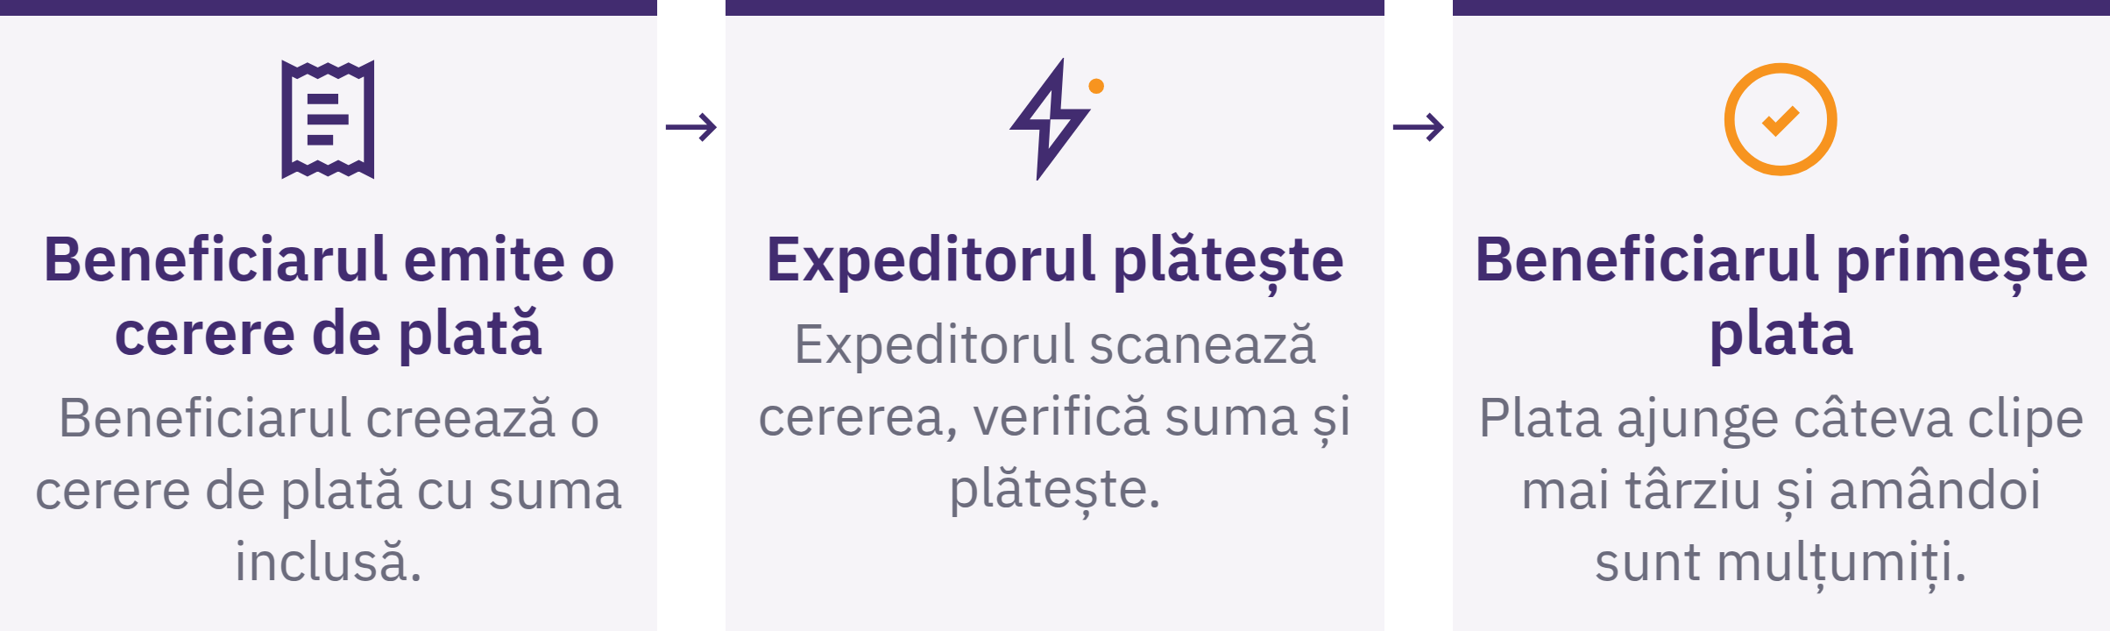

Slide 93
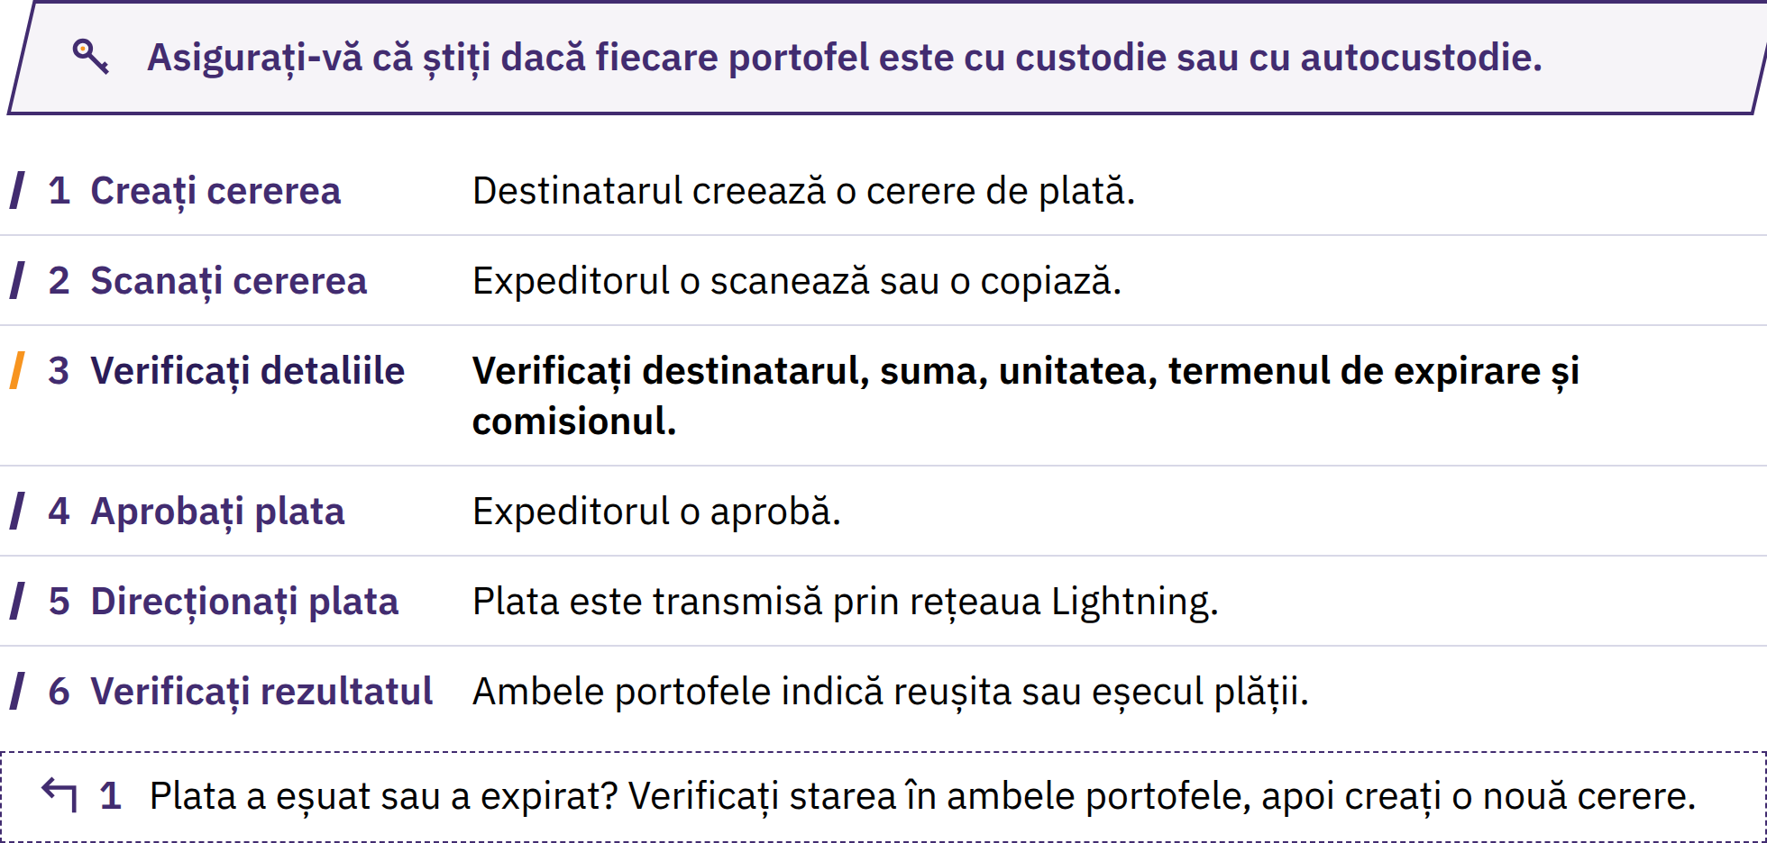

Slide 94
Plată ghidată prin Lightning
Destinatarul creează cererea corectă.
Expeditorul o scanează sau o copiază.
Verificați destinatarul, suma, unitatea, comisionul și eventualul termen de expirare.
Aprobați doar dacă detaliile corespund.
Ambele părți verifică rezultatul în propriile portofele.
Explicați riscurile legate de custodie și de eșecul tranzacțiilor.
Folosiți exerciții practice cu sume mici, pregătite sau aprobate în prealabil. Opriți-vă dacă rezultatul diferă de plan; verificați înainte de a continua.
Diplomă în Bitcoin · Modulul 4

Slide 95
Utilizarea Bitcoin în viața de zi cu zi
Obținerea de venituri: stabilirea prețurilor, alegerea momentului, Volatilitate, evidențe și custodie
Economisire: utilizare viitoare; prețul poate scădea brusc
Primire și trimitere: cerere corectă, decontare, rută și comisioane
Efectuarea de plăți: Rată de Schimb, politica comerciantului și implicații fiscale
Stabilirea prețurilor și contabilitate: BTC/sats; pot fi în continuare necesare evidențe în monedă fiat
Donații: verificați cererea destinatarului real
Ce problemă este abordată? Este Bitcoin mai bun decât alternativa disponibilă în acest caz? Ce risc nou sau ce responsabilitate nouă apare?
Diplomă în Bitcoin · Modulul 4

Slide 96

Plăți și încasări la nivel local
O mică achiziție
Ce metodă se potrivește unei plăți mici și rapide?
Cine solicită plata; cine verifică suma și unitatea?
Ce se întâmplă dacă „trimis” și „primit” nu coincid?
Plata pentru muncă
Unitatea de exprimare a prețului, momentul stabilirii cursului de schimb, cine plătește comisioanele?
Custodie, evidențe, gestionare în siguranță?
Diplomă în Bitcoin · Modulul 4
Notes:
Folosiți un articol de valoare mică sau o simulare. Explicați întregul proces înainte de a aproba plata.
Selectați sau adaptați scenariile din ghid la sarcina locală. Formulați cerințele direct pentru cursanți și evitați să prezentați acceptarea ipotetică a plăților ca pe o înscriere reală a unui comerciant local pe o listă.

Slide 97
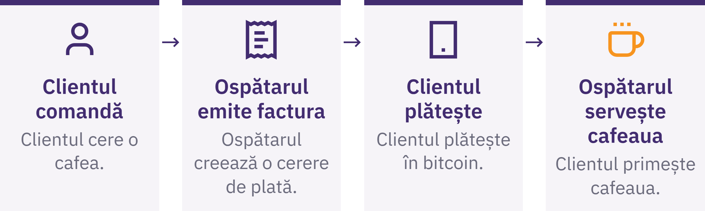

Slide 98
Transferuri locale, rambursări și donații
Transfer în familie: comparați traseul complet, costul total, întârzierile, custodia și ceea ce dorește destinatarul
Rambursare: verificați cererea clientului; folosiți o adresă nouă pentru rambursare; conveniți asupra comisioanelor și a evidențelor
Donație comunitară: verificați cererea; stabiliți cine controlează cheile și copiile de siguranță și care este traseul plății
Echilibrați transparența cu protejarea vieții private a donatorilor; verificați evidențele necesare
Diplomă în Bitcoin · Modulul 4
Notes:
Folosiți scenariul-sursă care se potrivește sarcinii locale selectate. O rambursare este o plată nouă, nu o anulare a tranzacției inițiale înregistrate pe blockchain.

Slide 99
Căi locale de intrare și ieșire
Intrare: bani locali, muncă sau active → bitcoin
Ieșire: bitcoin → bani locali, bunuri sau servicii
Comparați două modalități locale cu o opțiune existentă care nu utilizează Bitcoin
Totalul primit, timpul, custodia, confidențialitatea, riscul de anulare a plății și punctele vulnerabile
Verificați retragerea către chei pe care le controlați; un sold intern poate rămâne o creanță
Pentru schimburile în persoană, alegeți un loc public adecvat, evitați numerarul care nu este necesar, veniți cu o persoană de încredere atunci când este potrivit, verificați plata înainte de a pleca și respectați legislația locală. Nu dezvăluiți detalii despre dețineri sau despre modul de stocare.
Diplomă în Bitcoin · Modulul 4
Notes:
Modalitățile de obținere includ munca, schimbul direct, brokerii, bancomatele, comercianții, serviciile de conversie și economiile circulare. Folosiți informații locale actuale și verificate sau un scenariu clar fictiv.

Slide 100
Avantaje și dezavantaje: cu și fără KYC
KYC: verificarea identității; posibile avantaje privind accesul la servicii bancare, limitele, conformitatea sau recuperarea
Riscuri privind datele: legături persistente între identitate și plăți, breșe de securitate, utilizare abuzivă sau restricții
Fără KYC: posibilă colectare a mai puține date de identificare
Posibile prețuri mai mari, lichiditate mai scăzută, mai puțină asistență, fraude sau restricții legale
Niciuna dintre etichete nu indică automat cea mai bună opțiune. Nu încălcați legislația locală și nu vă expuneți pericolelor fizice pentru a vă proteja confidențialitatea; dacă aveți neclarități, solicitați îndrumări de la specialiști calificați, bazate pe situația locală actuală.
Diplomă în Bitcoin · Modulul 4
Notes:
Comparați păstrarea datelor, legăturile înregistrate pe blockchain, contrapărțile, protecția împotriva fraudelor, limitele, comisioanele și gestionarea litigiilor.

Slide 101
Economii circulare
O economie circulară Bitcoin conectează persoane care, în mod voluntar, câștigă, cheltuiesc, economisesc și schimbă bitcoin în cadrul unei comunități.
Lucrători → clienți → comercianți → furnizori
Unde circulă valoarea sau unde este convertită în monedă fiat?
Cine oferă educație și asistență tehnică?
Ce se întâmplă dacă se pierde conexiunea?
Cine își asumă riscurile de custodie și de preț?
Cifrele privind adopția nu dovedesc, prin ele însele, utilitatea. Cererea scăzută, instrumentele inadecvate, educația insuficientă sau securitatea precară pot întrerupe circuitul; evitați dependența de distribuiri gratuite sau de un singur organizator care procesează fiecare plată.
Diplomă în Bitcoin · Modulul 4

Slide 102

Diplomă în Bitcoin · Modulul 4

Slide 103
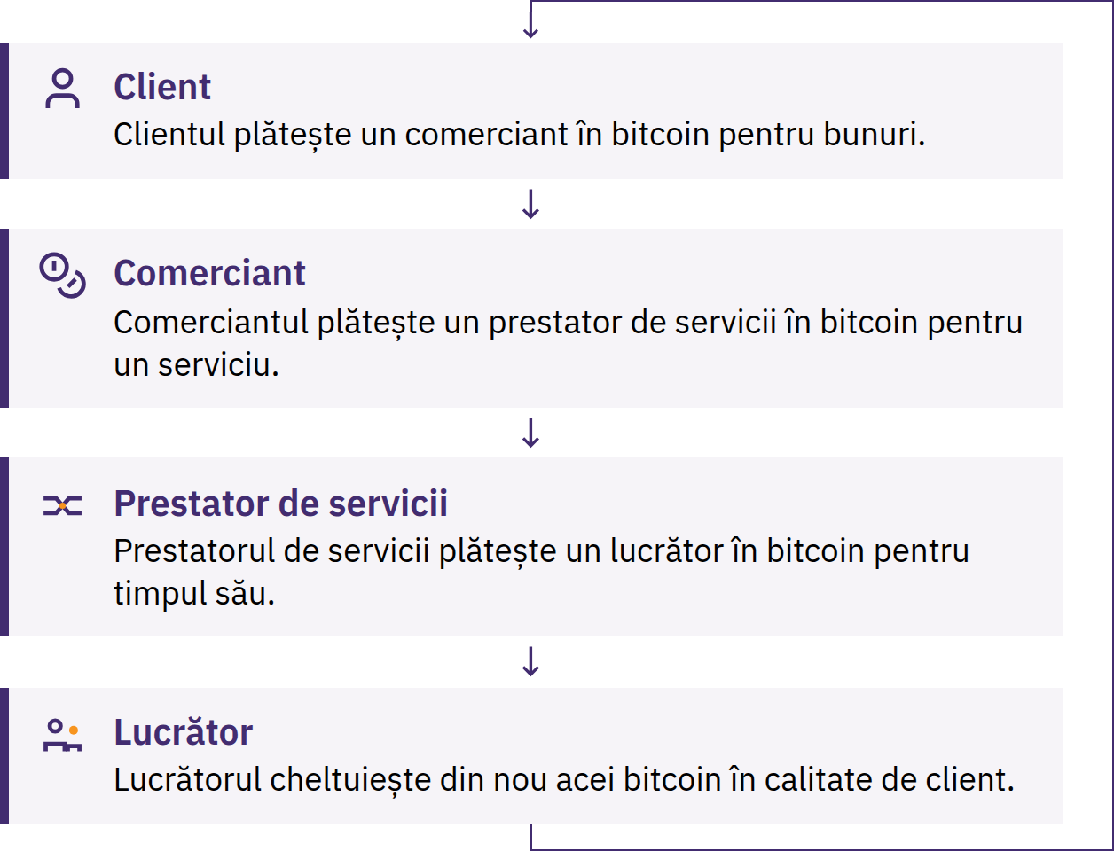

Slide 104
Cazuri de utilizare pentru comercianți sau comunități
Unitatea de stabilire a prețurilor și metoda de plată
Controlul cheilor, accesul personalului, securitatea dispozitivelor și copiile de siguranță
Confirmare, chitanțe, rambursări și greșeli
Conversie, evidențe, taxe și asistență
Plan pentru situațiile în care portofelul sau rețeaua nu funcționează
Un organizator care deține fonduri comune este un custode și o persoană căreia i se acordă încredere. Fondurile comune necesită reguli transparente, evidențe, controale de acces și o analiză juridică, după caz.
Diplomă în Bitcoin · Modulul 4
Notes:
Definiți succesul prin problema rezolvată, nu prin numărul de tranzacții.

Slide 105
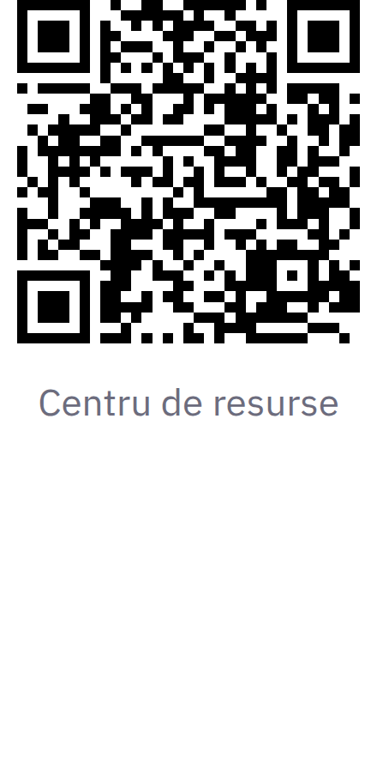
Hărți ale resurselor locale și descoperirea
comunității
Găsiți comercianți, educatori, întâlniri și resurse ale comunității
Verificați data; confirmați informațiile în mod independent
Pregătiți o modalitate alternativă de plată sau de participare
Apartenența la comunitate nu este o dovadă că o persoană este de încredere
Nu dezvăluiți niciodată cuvintele de recuperare, soldurile, adresele de domiciliu sau măsurile de securitate la o întâlnire. Fiți precauți în privința gestionării investițiilor, a ofertelor de schimb privat, a solicitărilor de ajutor urgent și a randamentelor garantate.
Diplomă în Bitcoin · Modulul 4

Slide 106
Recapitulare: Raportați acest lucru la comunitatea
dumneavoastră
Completați individual, apoi comparați raționamentul cu cel al grupului dumneavoastră.
Ce nevoie locală și ce funcție a banilor au fost implicate?
Cu ce alternativă realistă ați făcut comparația?
Pe lanț, prin Lightning sau ambele? Cine deținea controlul asupra cheilor?
Care au fost cel mai important beneficiu, cel mai grav risc și un posibil eșec?
Cum au influențat legislația, infrastructura, limba sau cultura rezultatul?
Ce dovezi susțin un pas următor responsabil, dacă este cazul?
Diplomă în Bitcoin · Modulul 4
Notes:
Observați sarcina locală selectată de cadrul didactic privind utilizarea Bitcoin ca bani și explicația cursantului despre scop, alternativă, compromisuri, posibilul eșec și pasul următor. Nu afișați pe ecran punctajele, grilele de evaluare și procedurile de administrare a evaluării.

Slide 107
Idei esențiale și un moment de reflecție
Începeți cu o nevoie locală și o alternativă realistă
Observați, exersați în siguranță, apoi explicați sau demonstrați
Verificați instrumentele, custodia, costurile, confidențialitatea și normele locale în vigoare
Confirmați metoda de plată și rezultatul; pregătiți un plan în caz de eșec
Participarea utilă în comunitate este voluntară și protejează oamenii
Un moment de reflecție
Ce întrebare ați pune înainte de a decide dacă o soluție bazată pe Bitcoin răspunde unei nevoi locale?
Diplomă în Bitcoin · Modulul 4

Slide 108


